Slide 1
Министерство образования РМ
Портфолио Беляевой Натальи Анатольевны учителя-логопеда МАДОУ «Детский сад №104 комбинированного вида» г.о.Саранск
Дата рождения: 19.05.1969г.
Профессиональное образование: высшее, МГПИ им. М.Е. Евсевьева .
Специальность: «Олигофренопедагогика» с дополнительной специальностью «Логопедия».
Квалификация: олигофренопедагог; логопед.
№ диплома ФВ 245473, дата выдачи 02.07.1991г.
Стаж педагогической работы (по специальности):23 года
Общий трудовой стаж: 28 лет
Наличие квалификационной категории: высшая кв. категория
Дата последней аттестации: 30.12.2014г.
Приказ № 1133

Slide 2
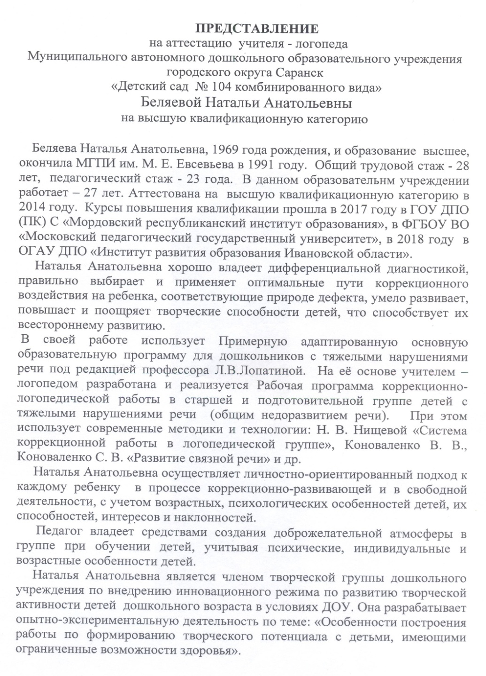
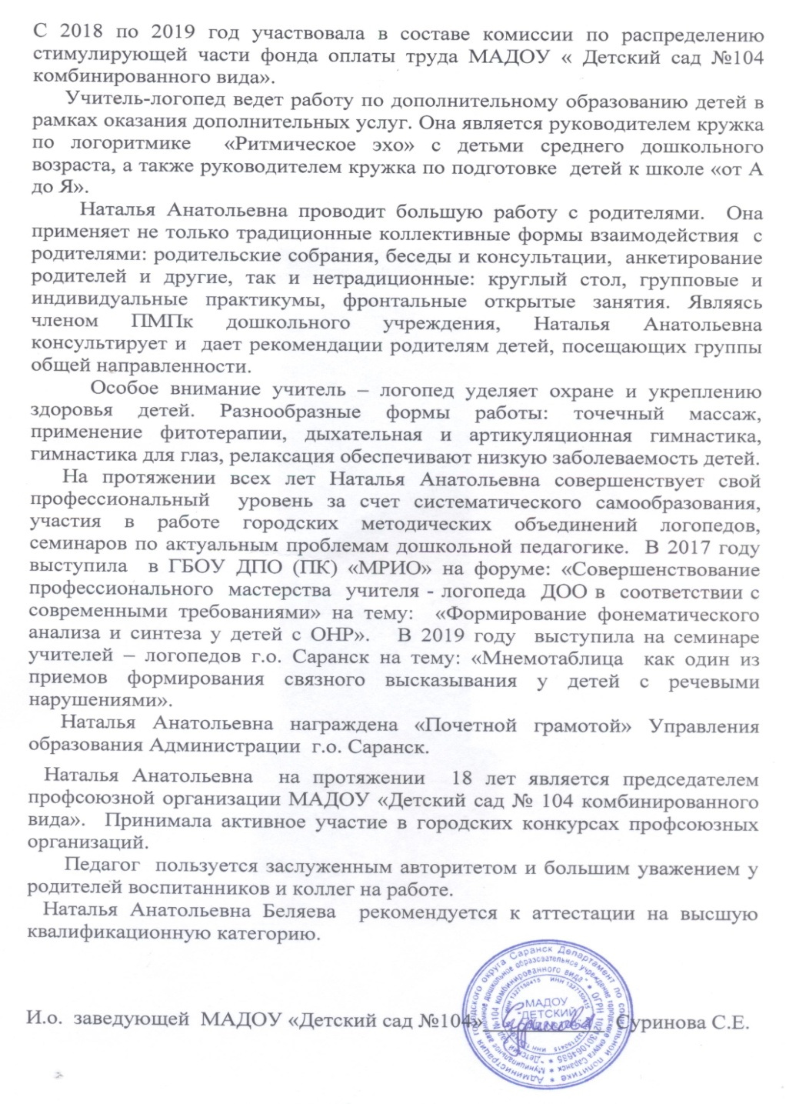
Представление к аттестации

Slide 3
Представление собственного
информационно педагогического опыта.
http://ds104sar.schoolrm.ru/sveden/employees/11248/186623/
https://www.maam.ru/users/ 614618
https:// nsportal.ru/ belyaeva-na

Slide 4
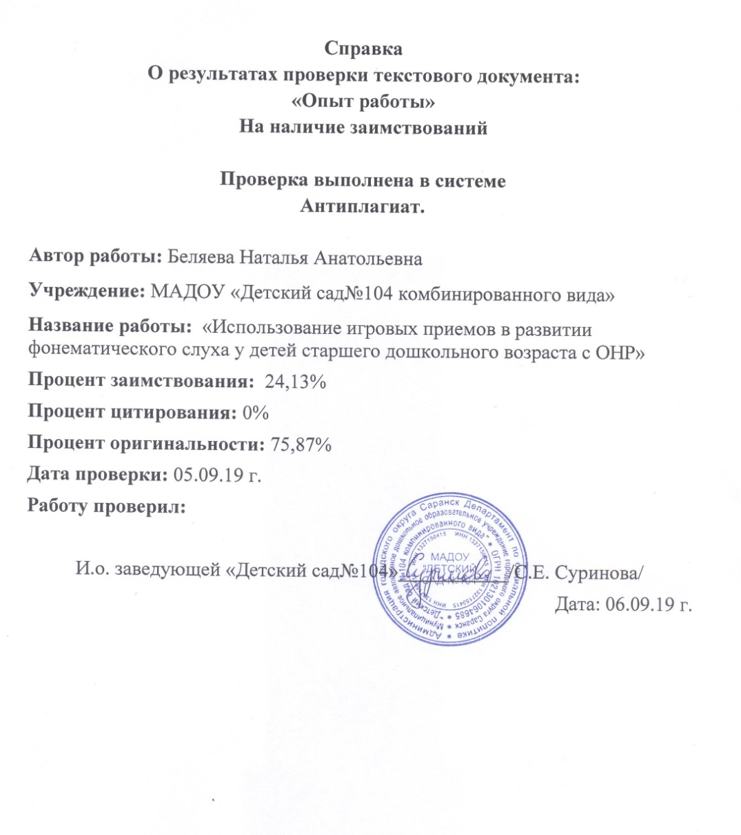
Представление собственного
информационно педагогического опыта.
http://ds104sar.schoolrm.ru/sveden/employees/11248/186 623/

Slide 5
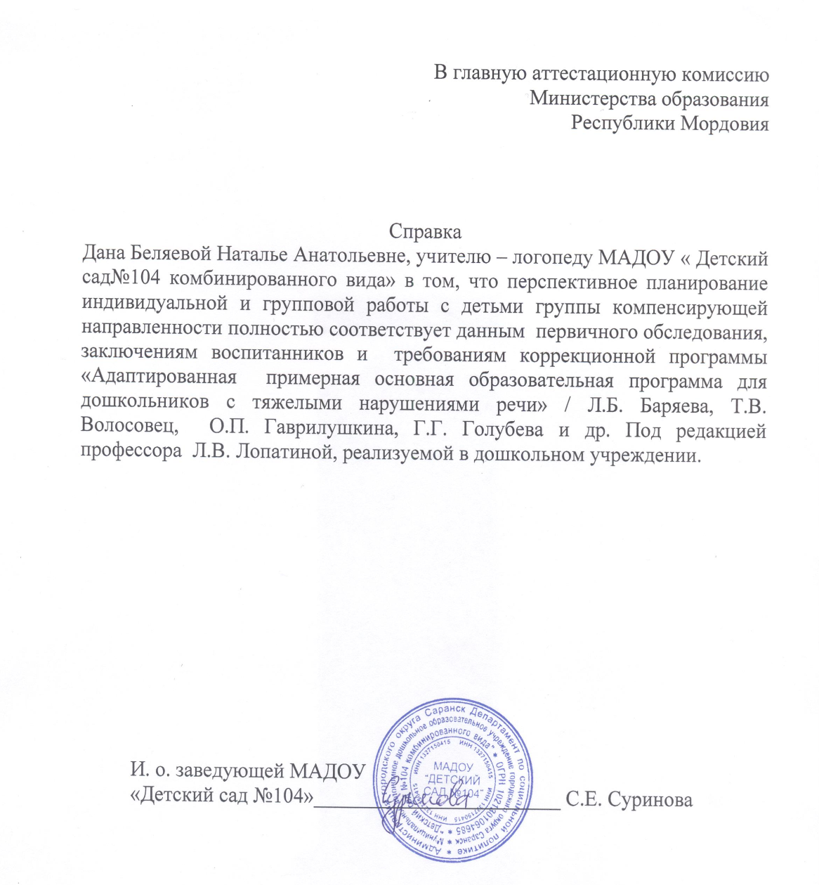
1. Соответствие данных первичного обследования и диагноза перспективному плану индивидуальной или групповой коррекции.

Slide 6
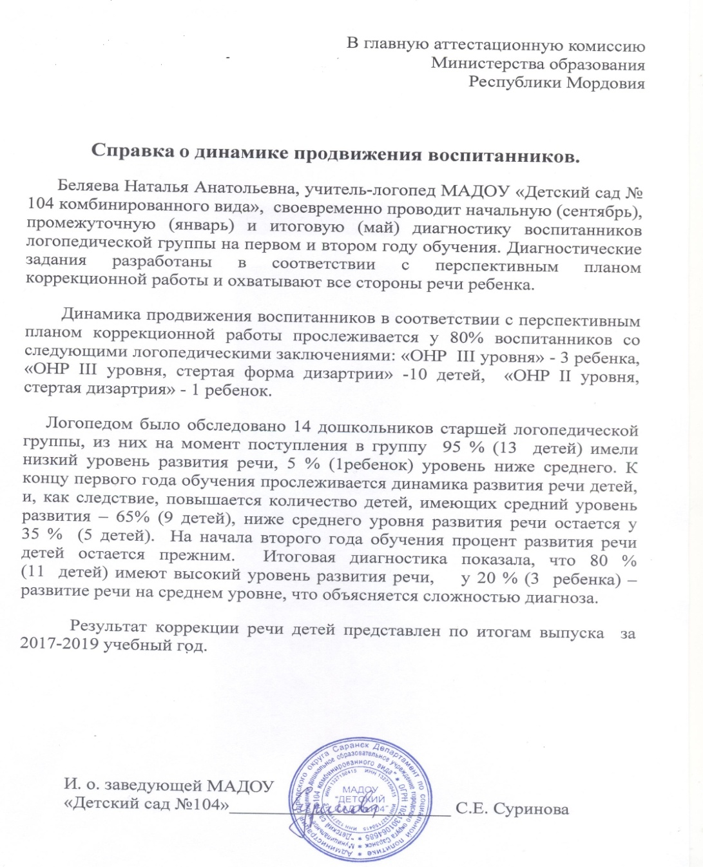
2. Динамика продвижения обучающихся в соответствии с перспективным планом коррекционной работы.

Slide 7
Позитивная динамика уровня формирования речевых умений у детей логопедической группы № 4
за 2017-2019 учебный год

Slide 8
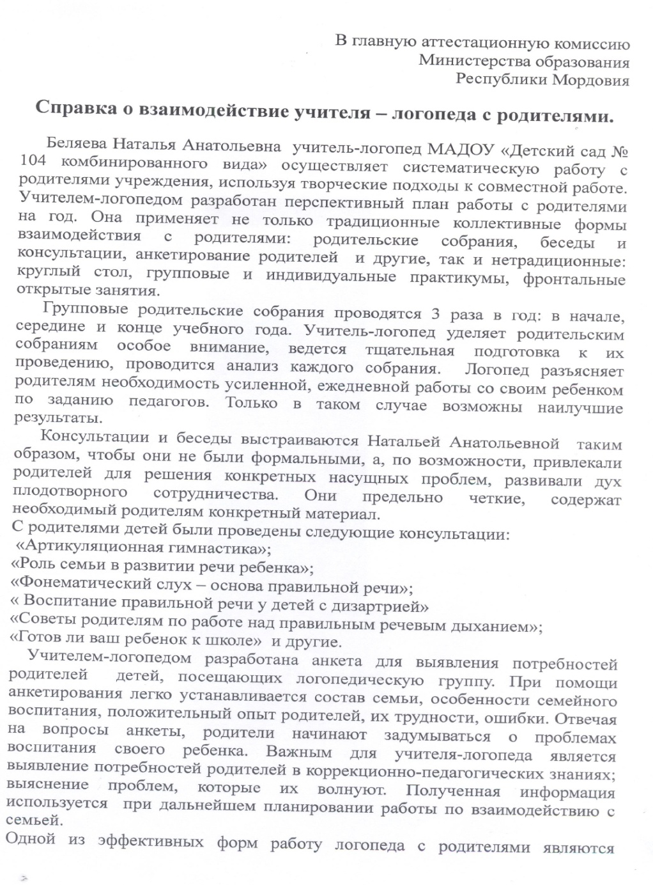
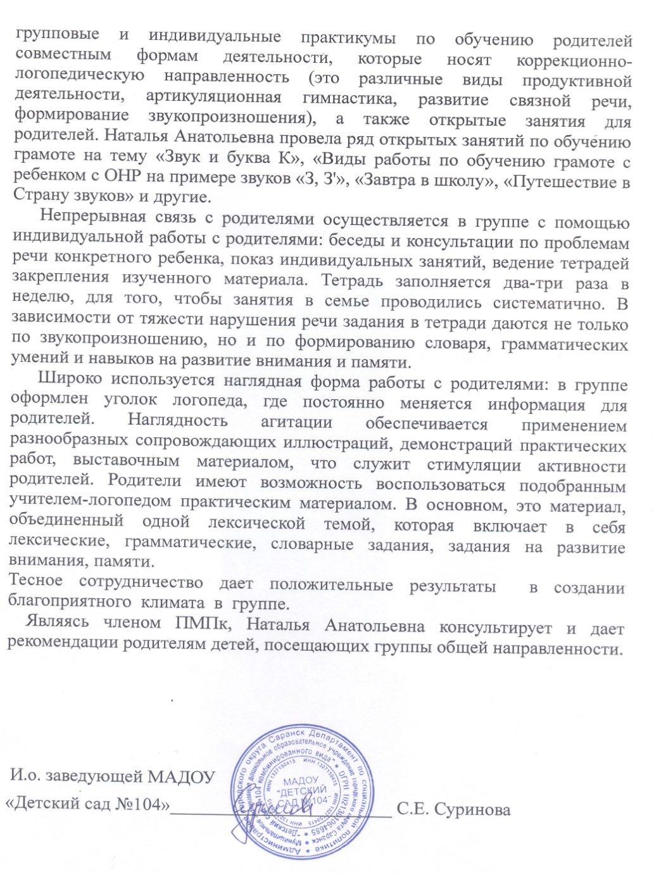
3. Взаимодействие с родителями

Slide 9
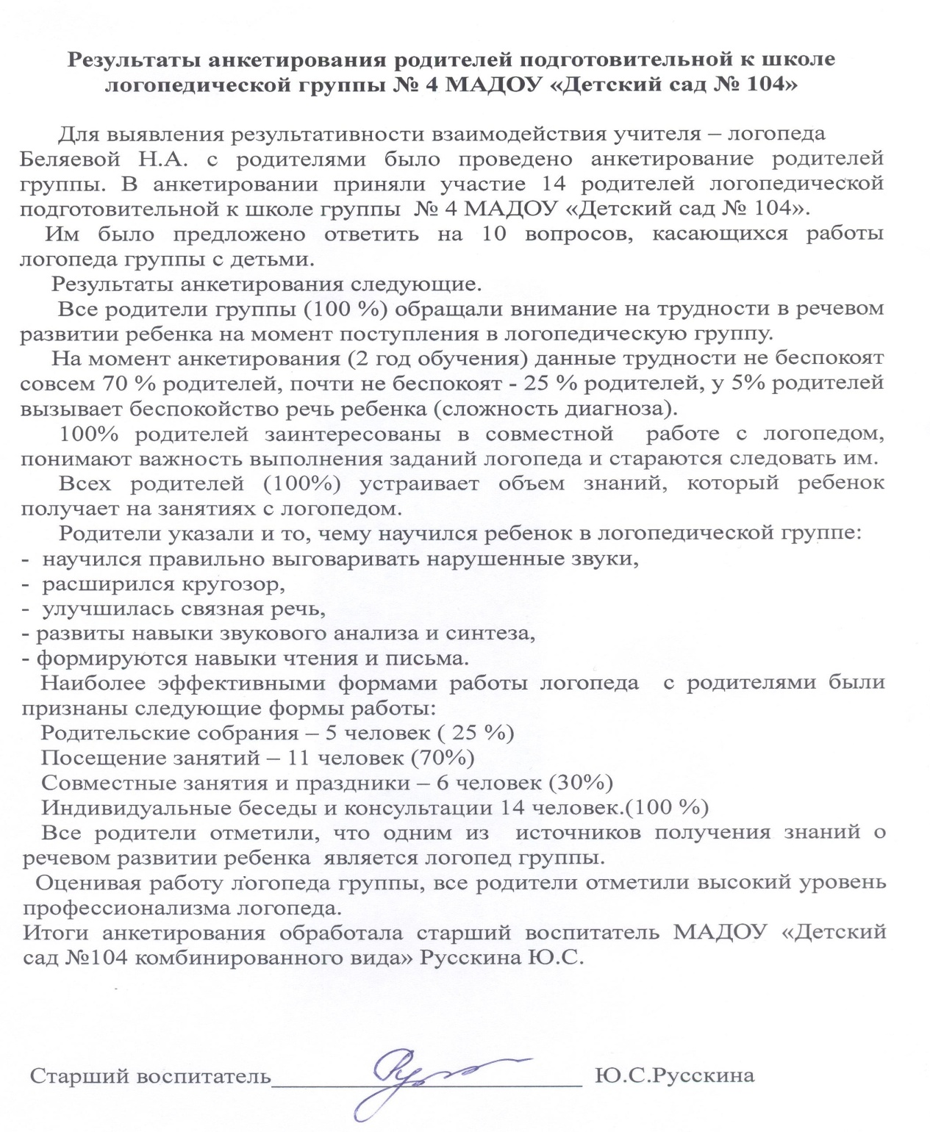

Slide 10
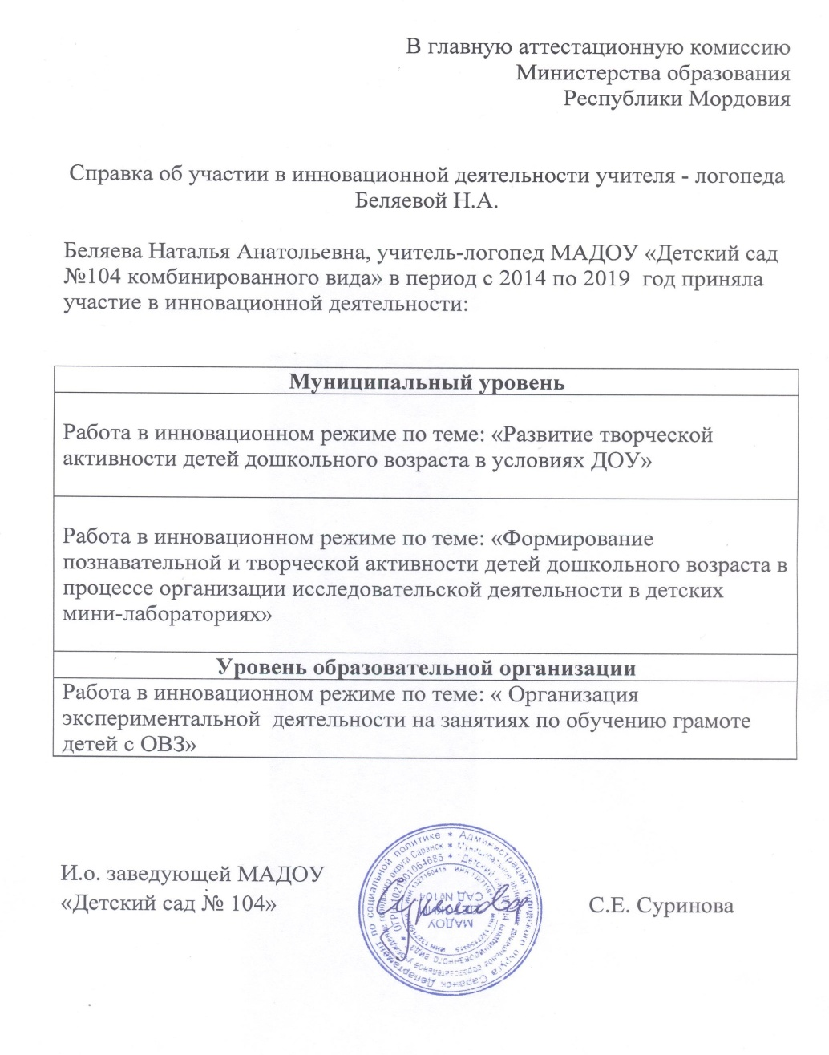
4. Результаты участие в инновационной (экспериментальной)
деятельности.

Slide 11
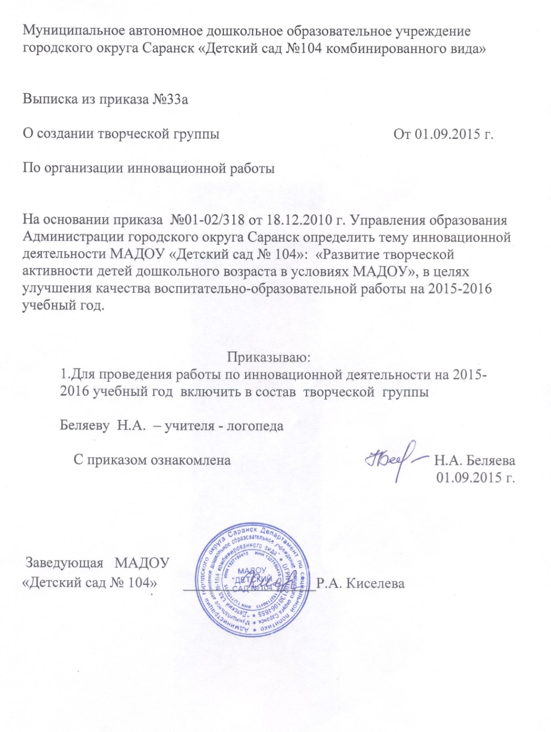
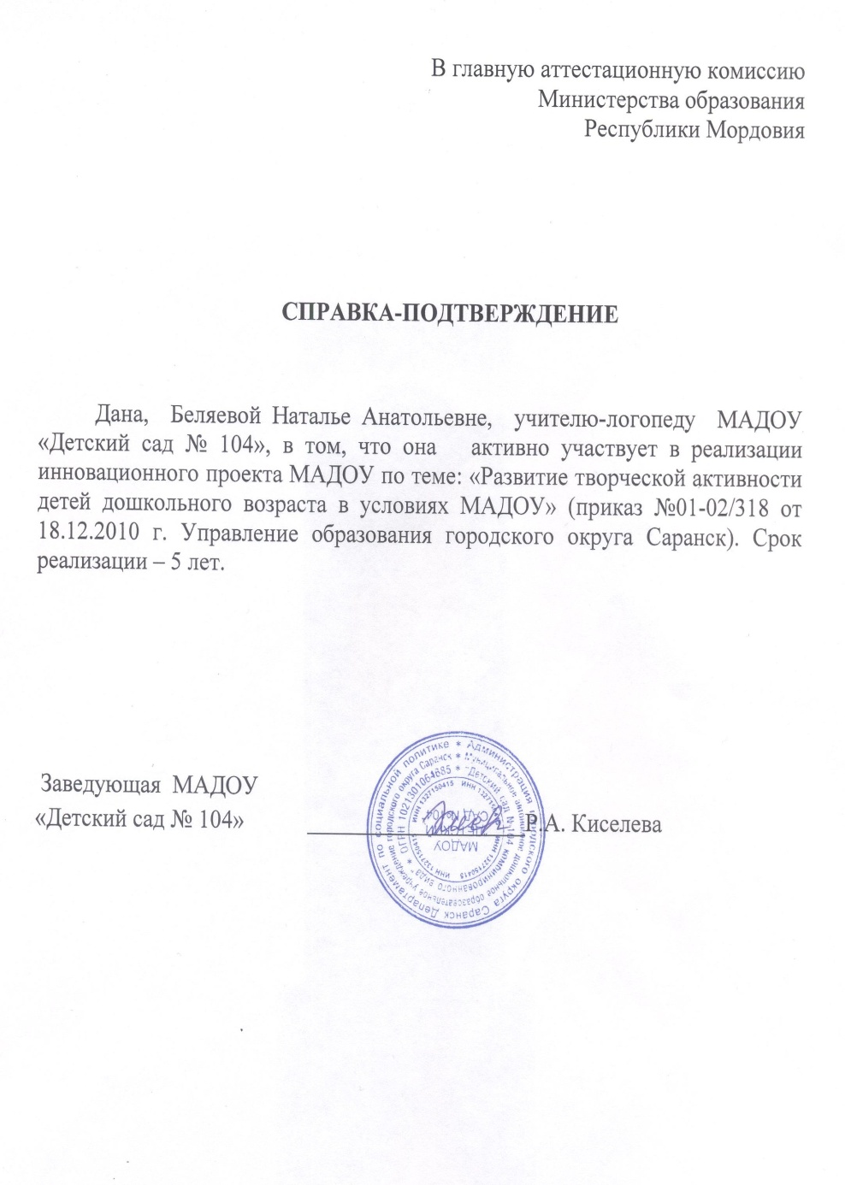
Муниципальный уровень

Slide 12
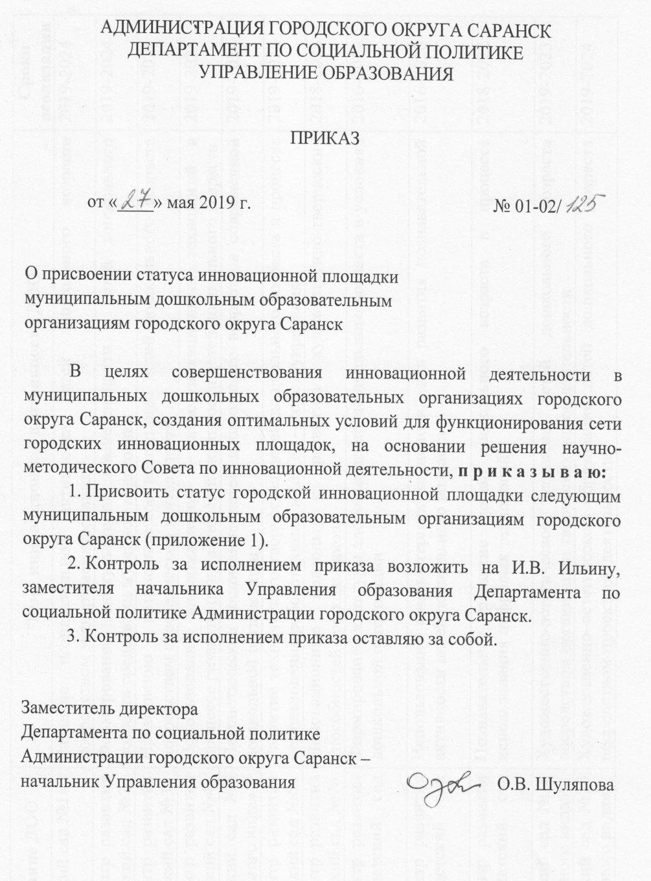
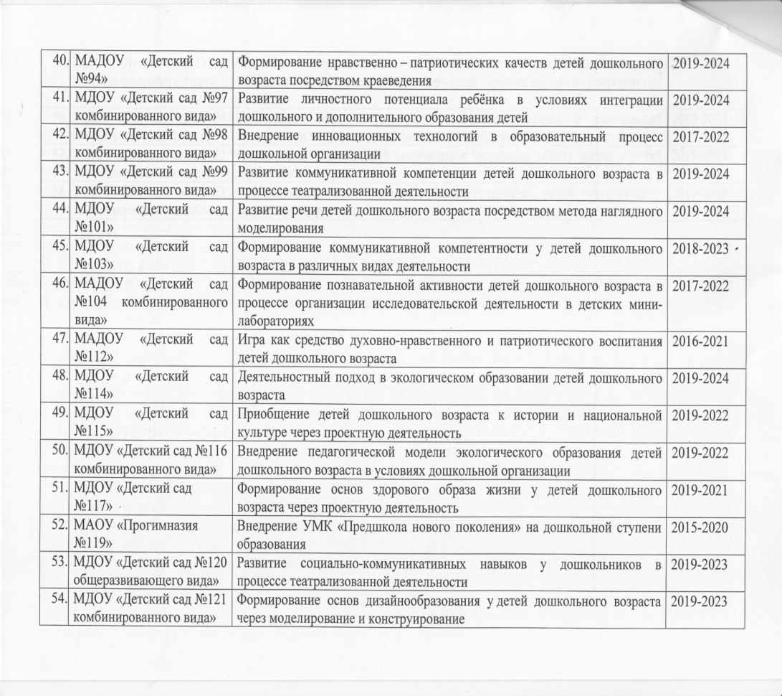
Муниципальный уровень

Slide 13
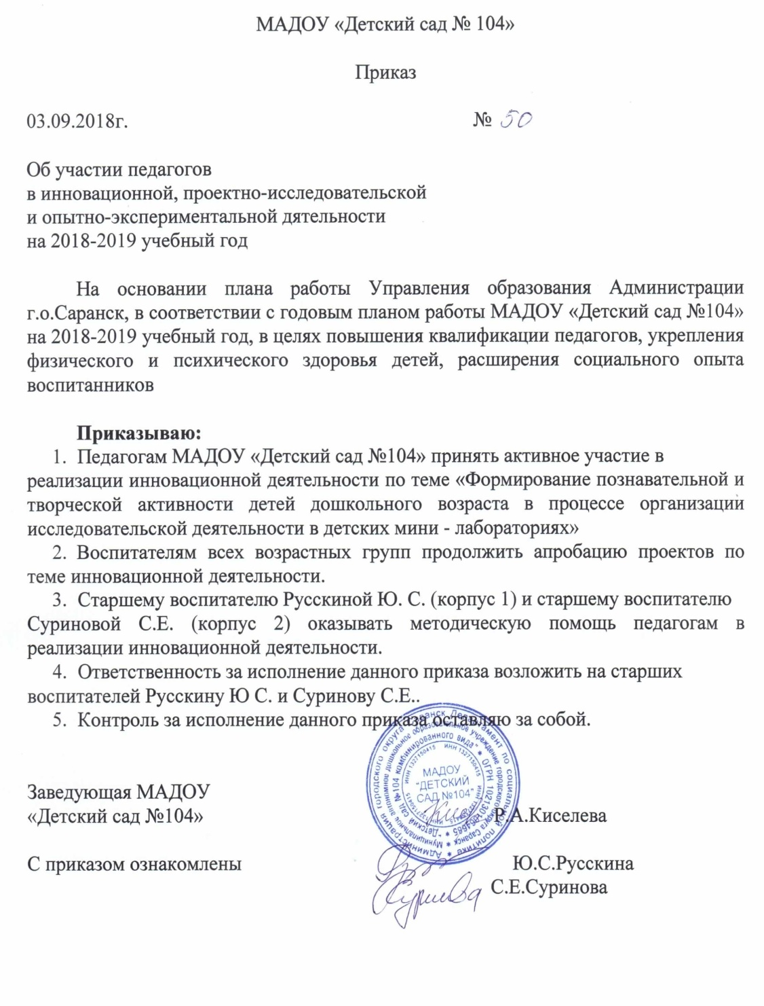
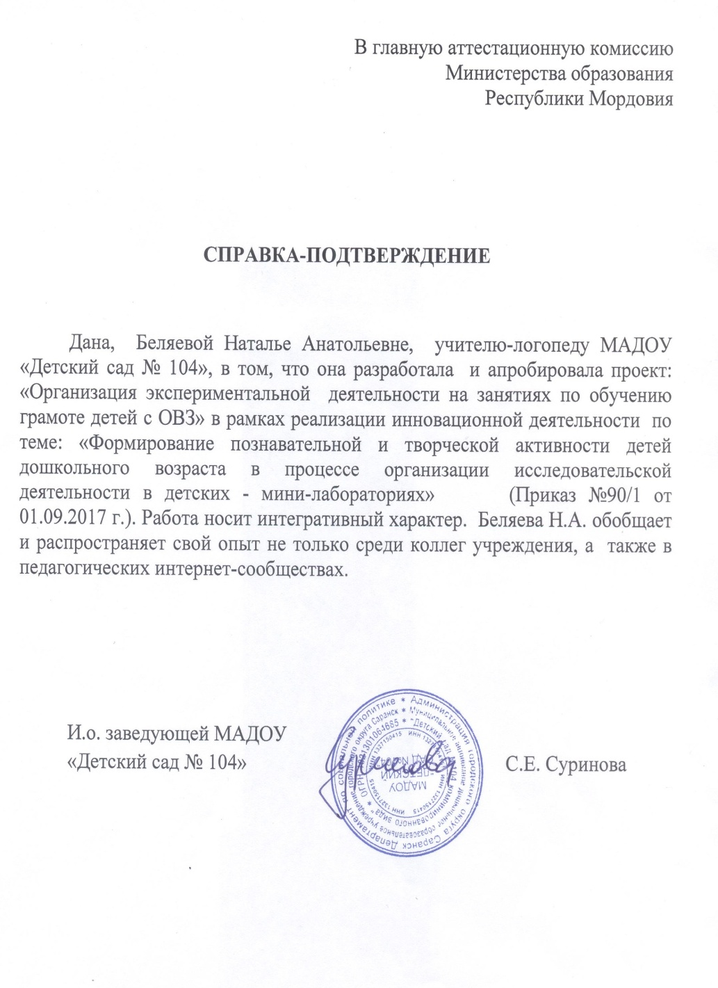
Уровень образовательной организации

Slide 14
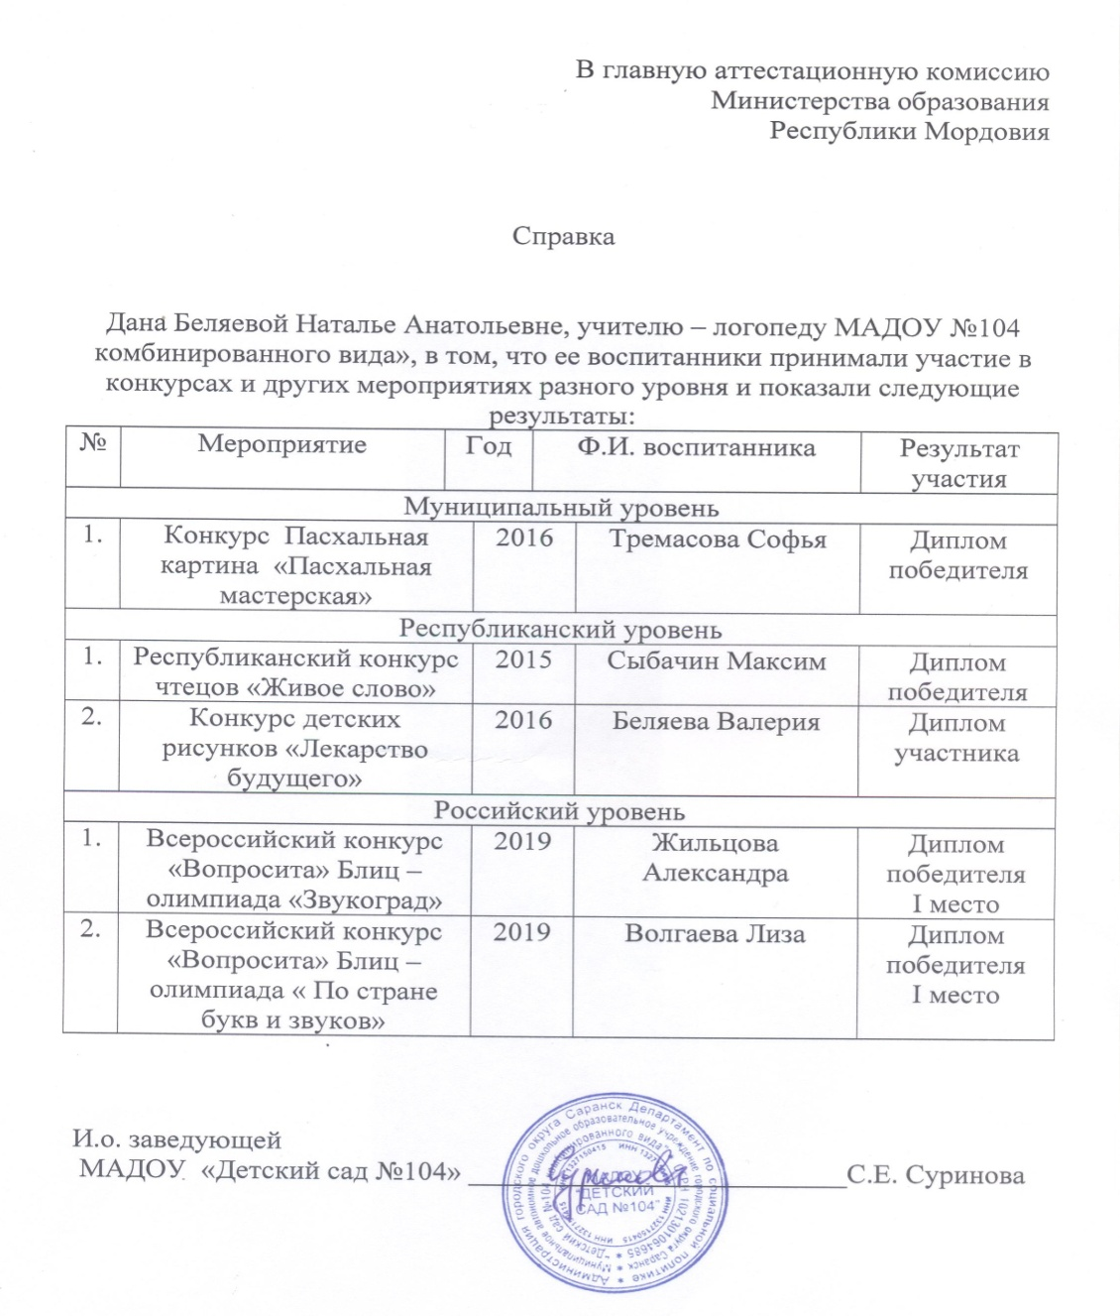
5. Результаты участия детей в: заочных олимпиадах, открытых конкурсах, выставках, турнирах, соревнованиях.
Муниципальный уровень –1
Республиканский уровень – 2
Российский уровень - 2

Slide 15
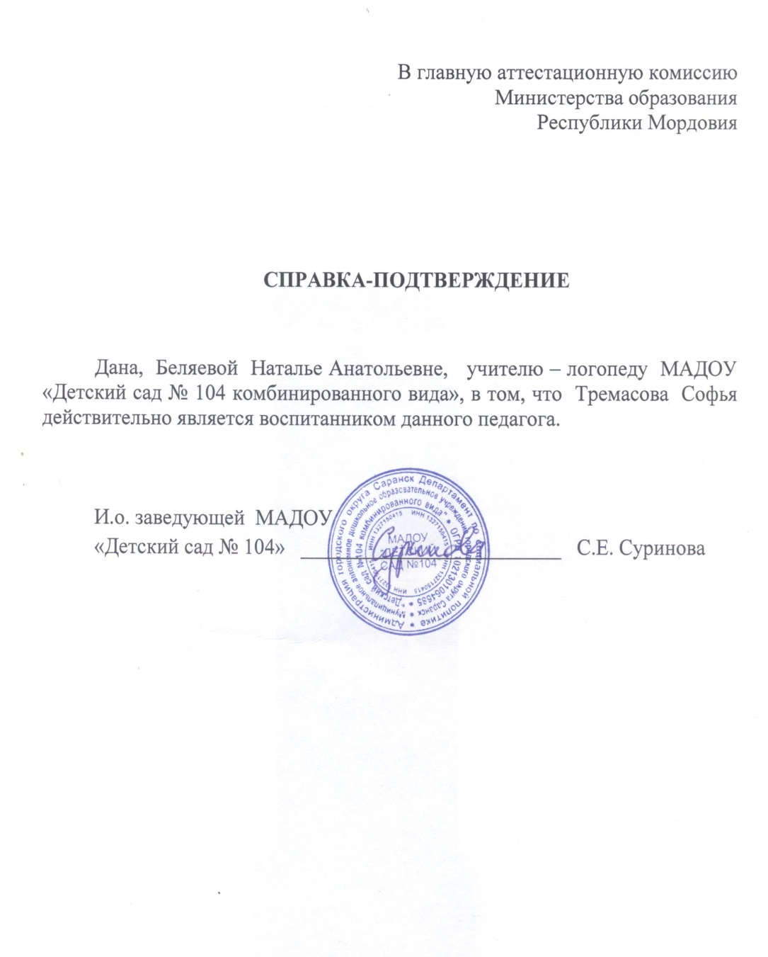
Муниципальный уровень

Slide 16
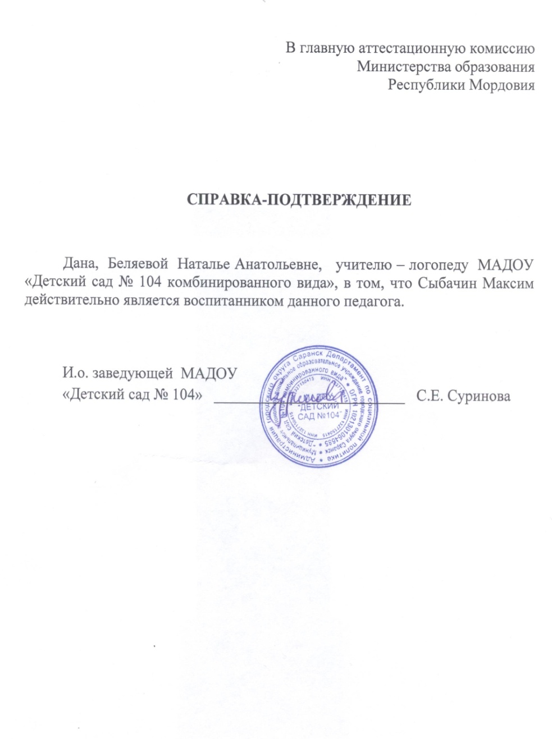
Республиканский уровень
.

Slide 17
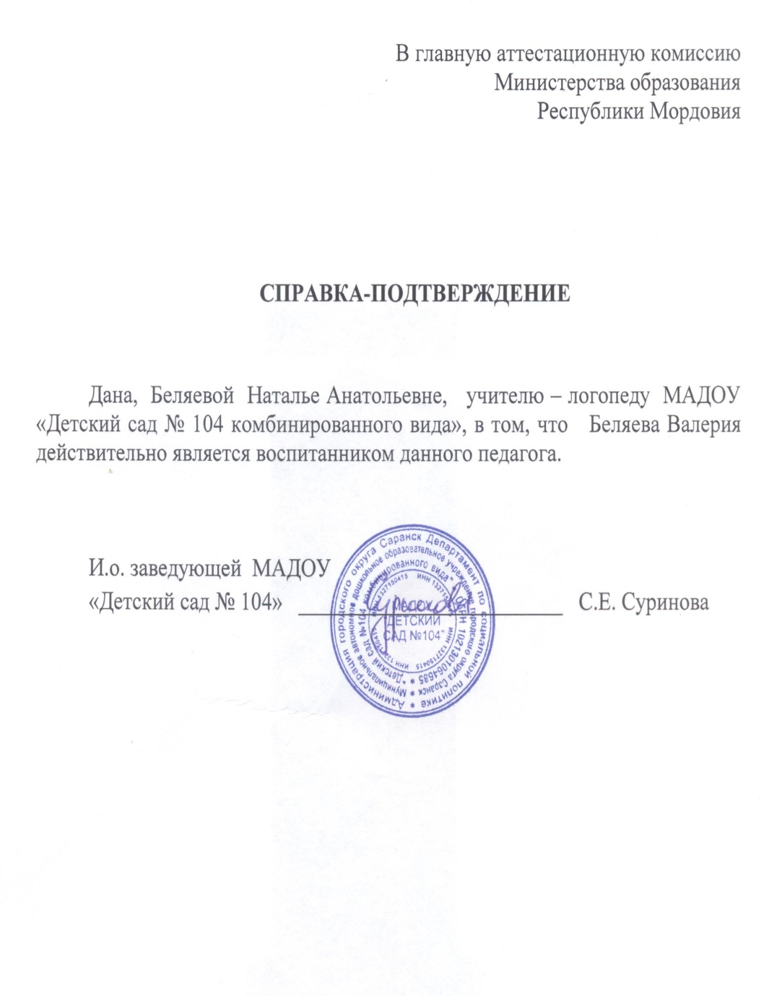
Республиканский уровень
.

Slide 18
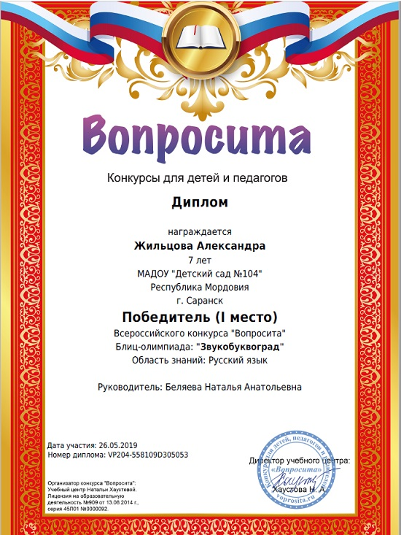
Российский уровень

Slide 19
Публикации на сайте: Школьный портал РМ (раздел «Родителям») http://ds104sar.schoolrm.ru/parents/tips/
6. Наличие публикаций, включая интернет- публикации
Международный уровень - 2
Публикации на международном образовательном портале Маам
https://www.maam.ru/users/ 614618
Всероссийский уровень - 5
Публикации на сайте: Социальная сеть работников образования «Наша сеть»
https:// nsportal.ru/ belyaeva-na
Республиканский уровень: 2

Slide 20
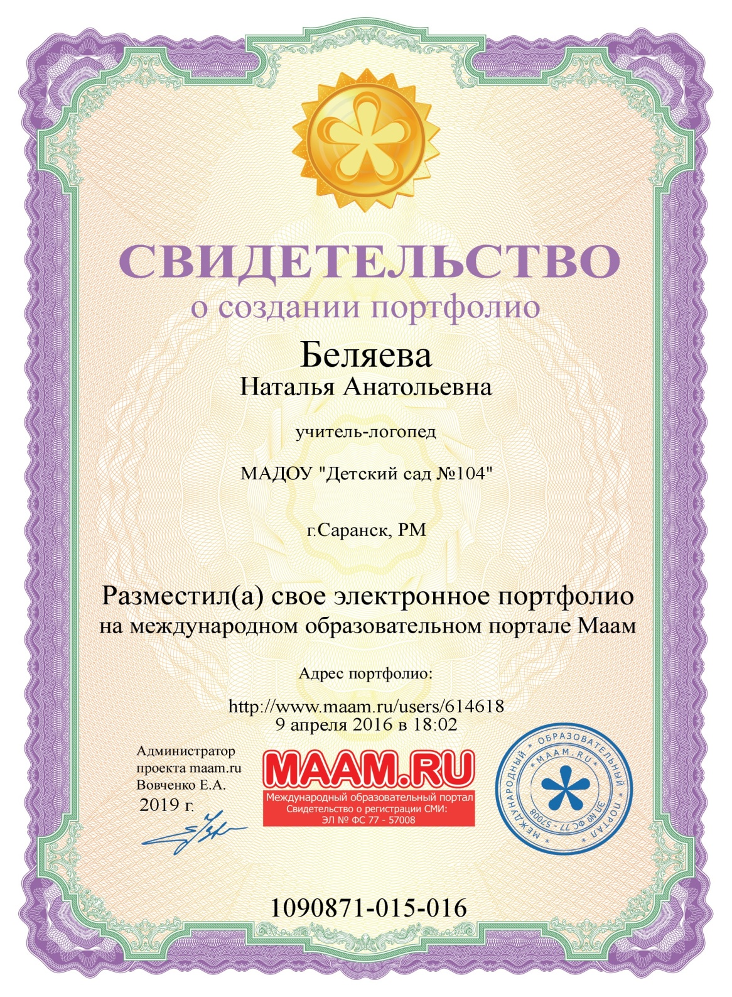
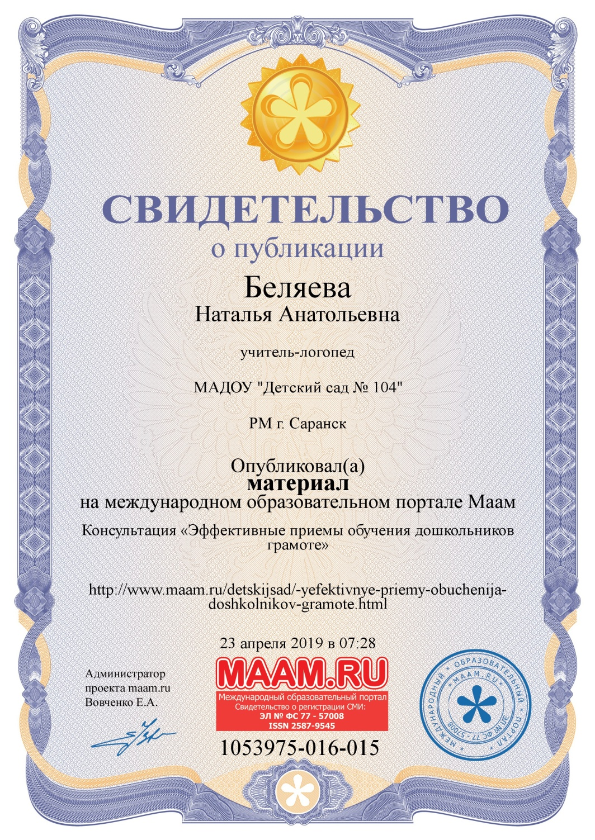
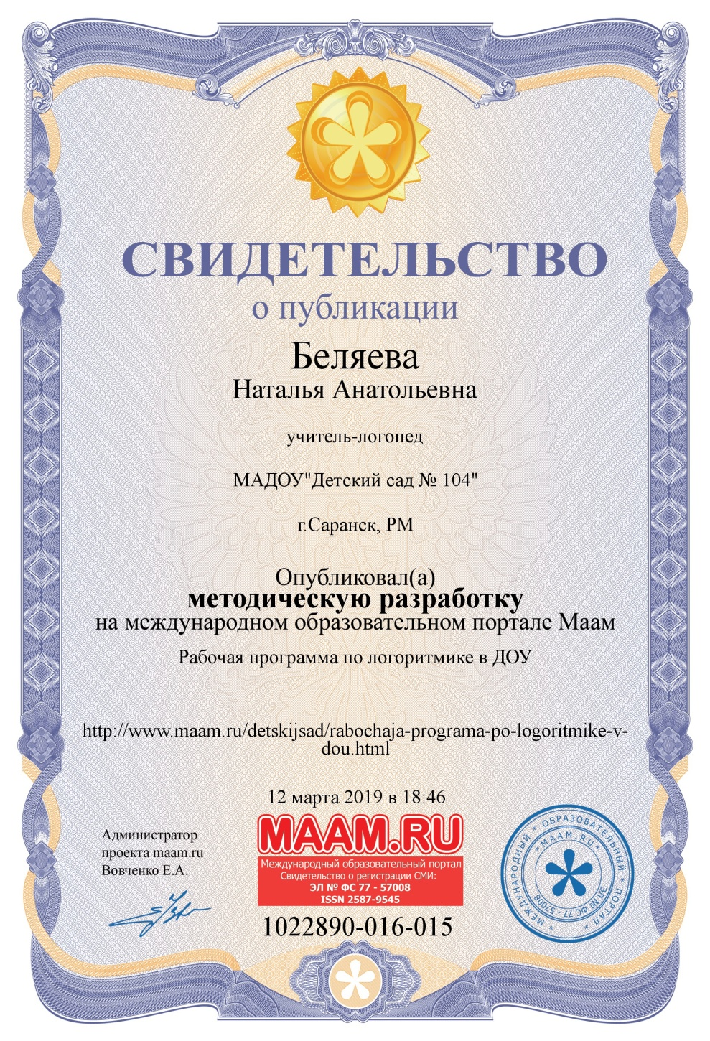
Международный уровень

Slide 21
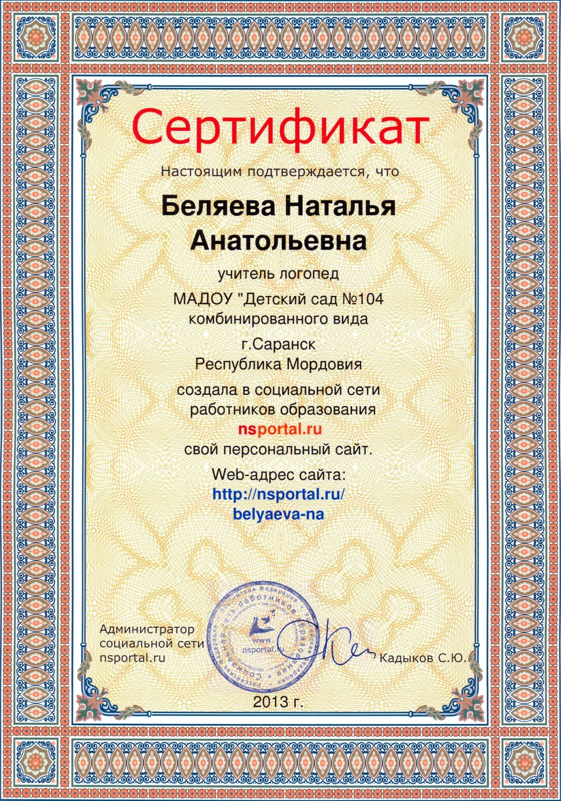
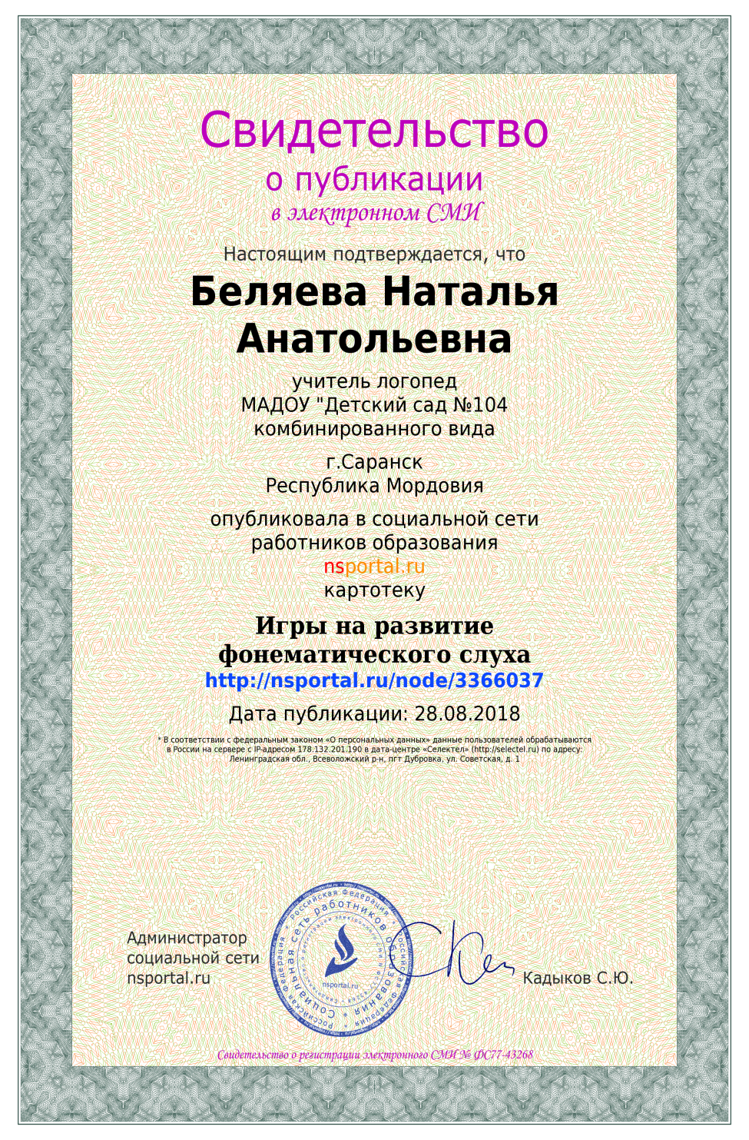
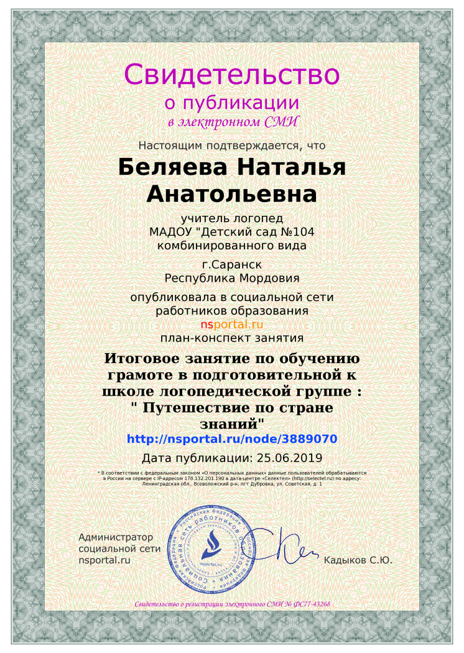
Российский уровень

Slide 22
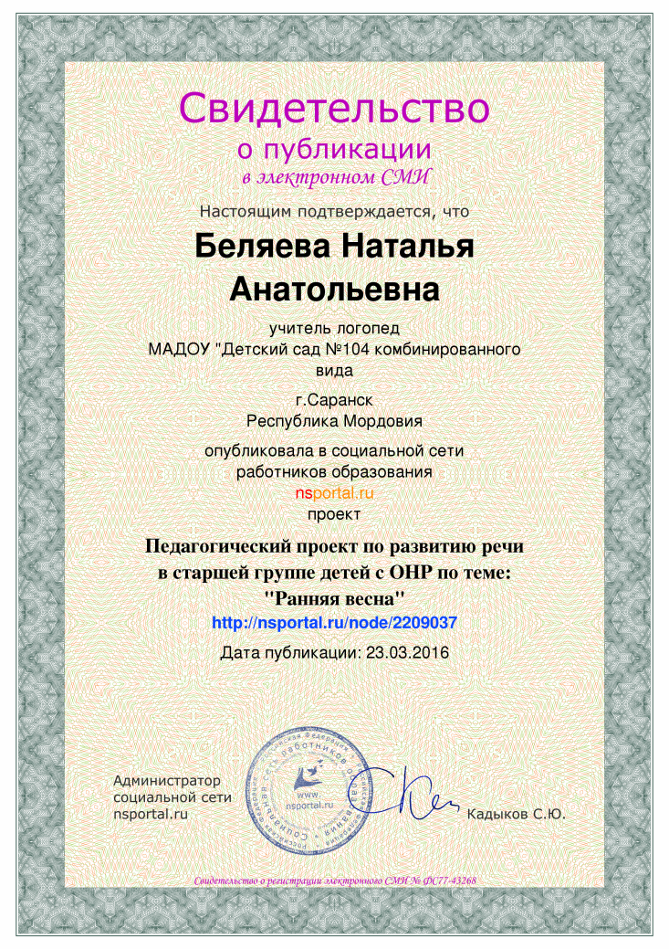
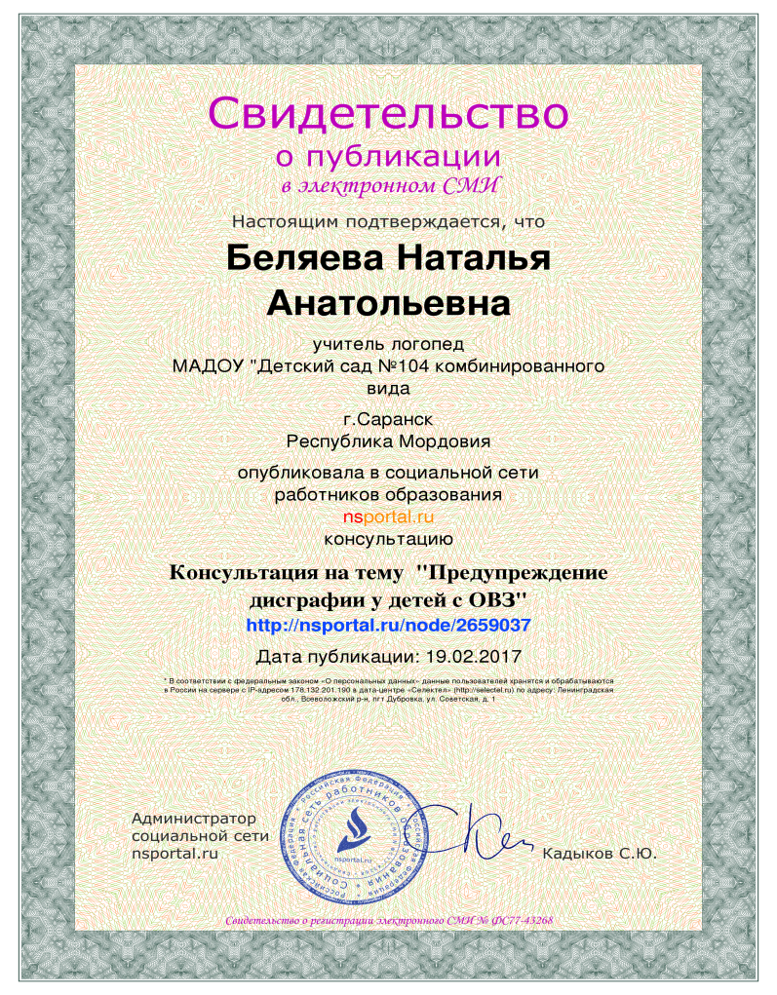
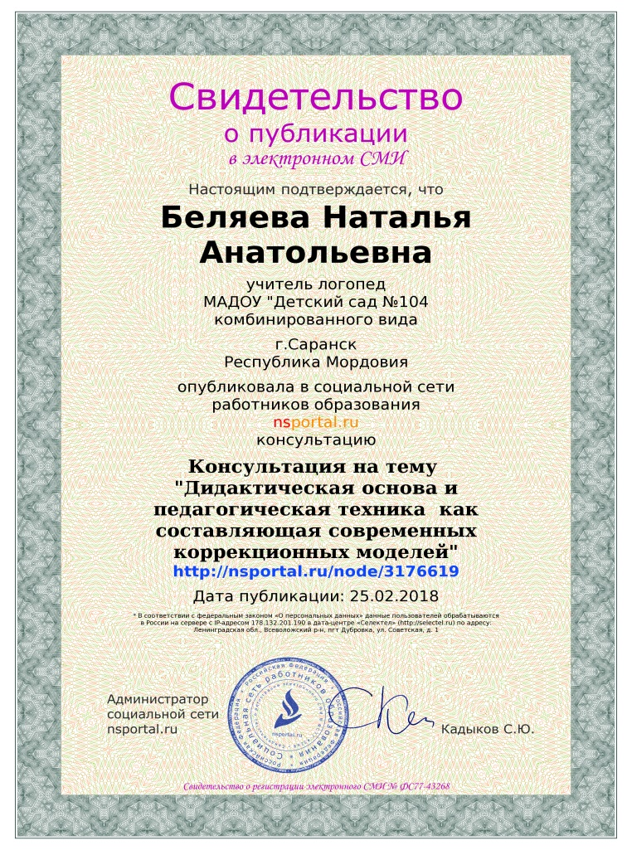
Российский уровень

Slide 23
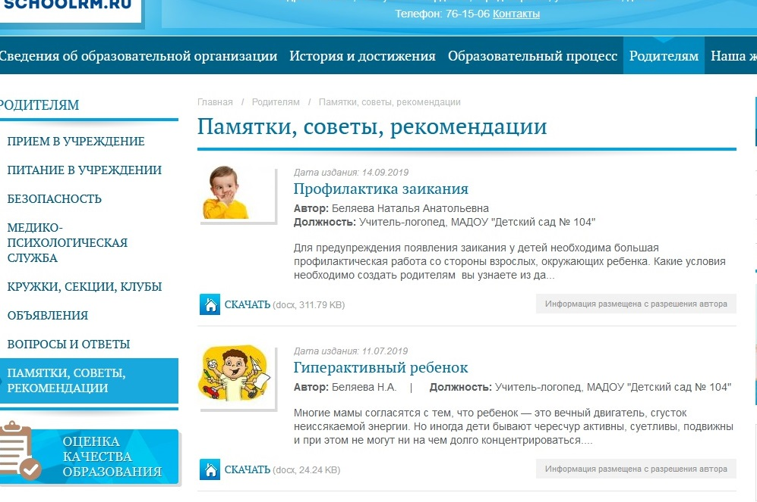
Республиканский уровень

Slide 24
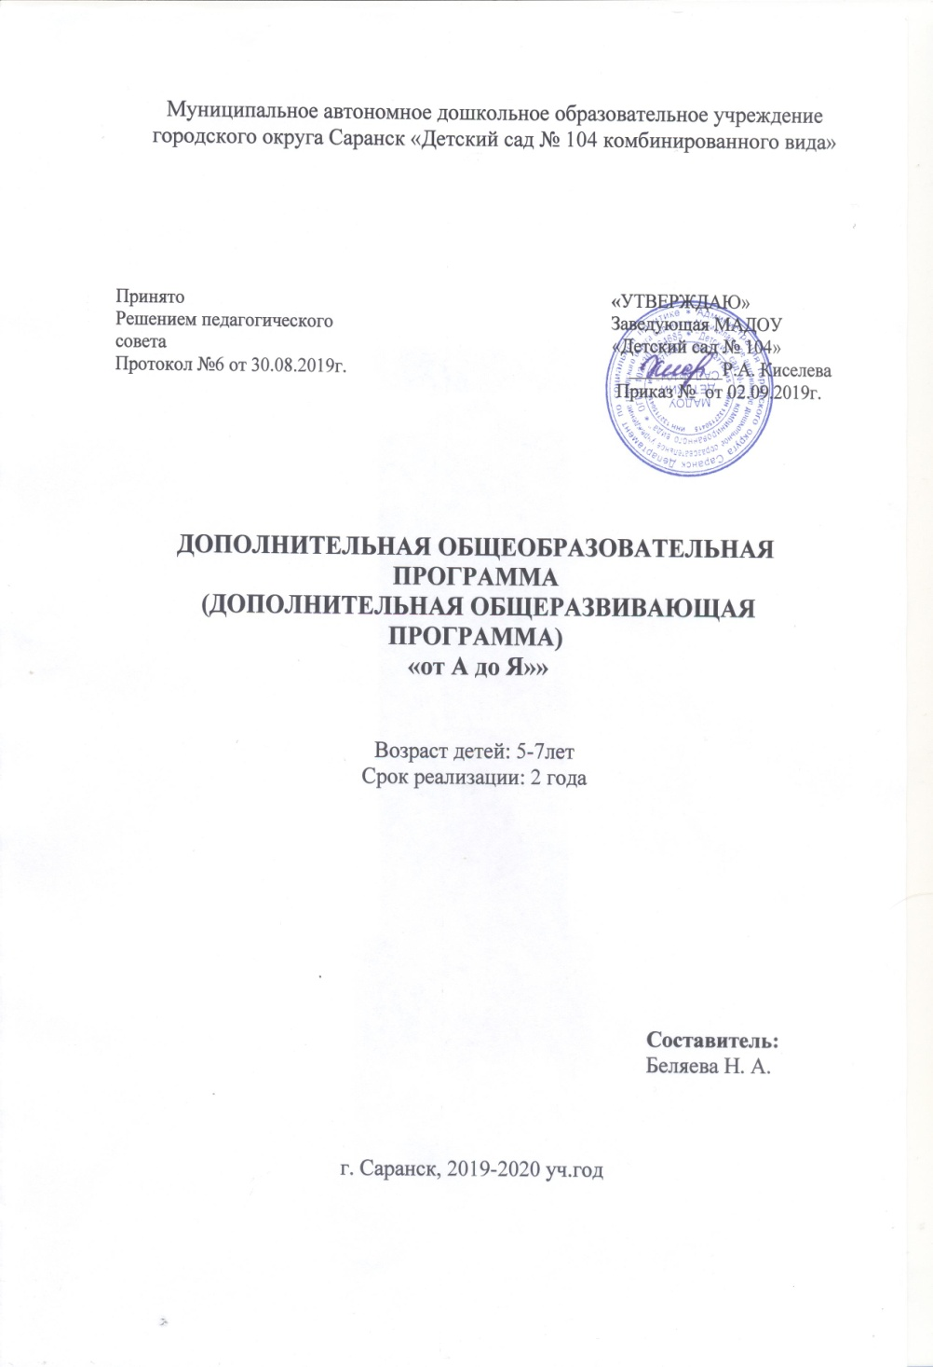
7. Наличие авторских программ, методических пособий, методических рекомендаций
Республиканский уровень:
ДОПОЛНИТЕЛЬНАЯ ОБЩЕОБРАЗОВАТЕЛЬНАЯ ПРОГРАММА
« от А до Я» – подготовка детей к обучению грамоте»
(Программа рецензирована в МГПИ им. М.Е. Евсевьева, кафедра педагогики дошкольного и начального образования)

Slide 25
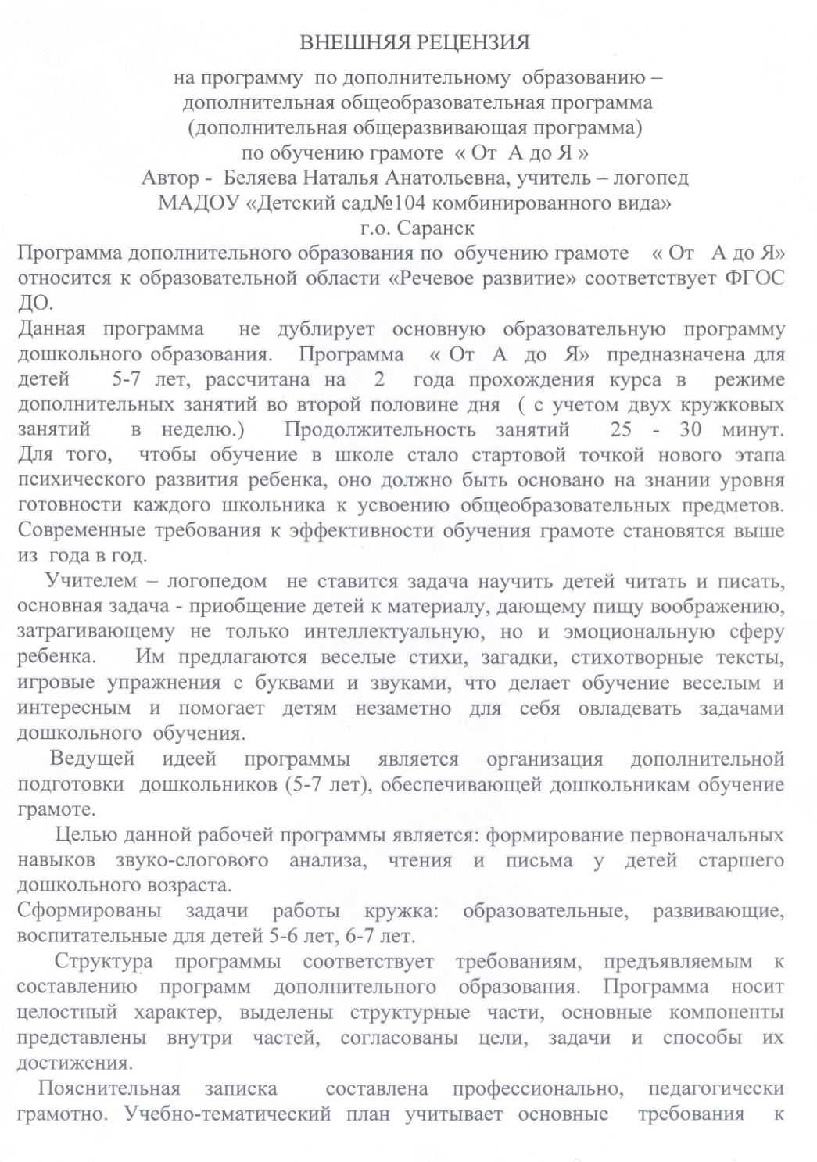
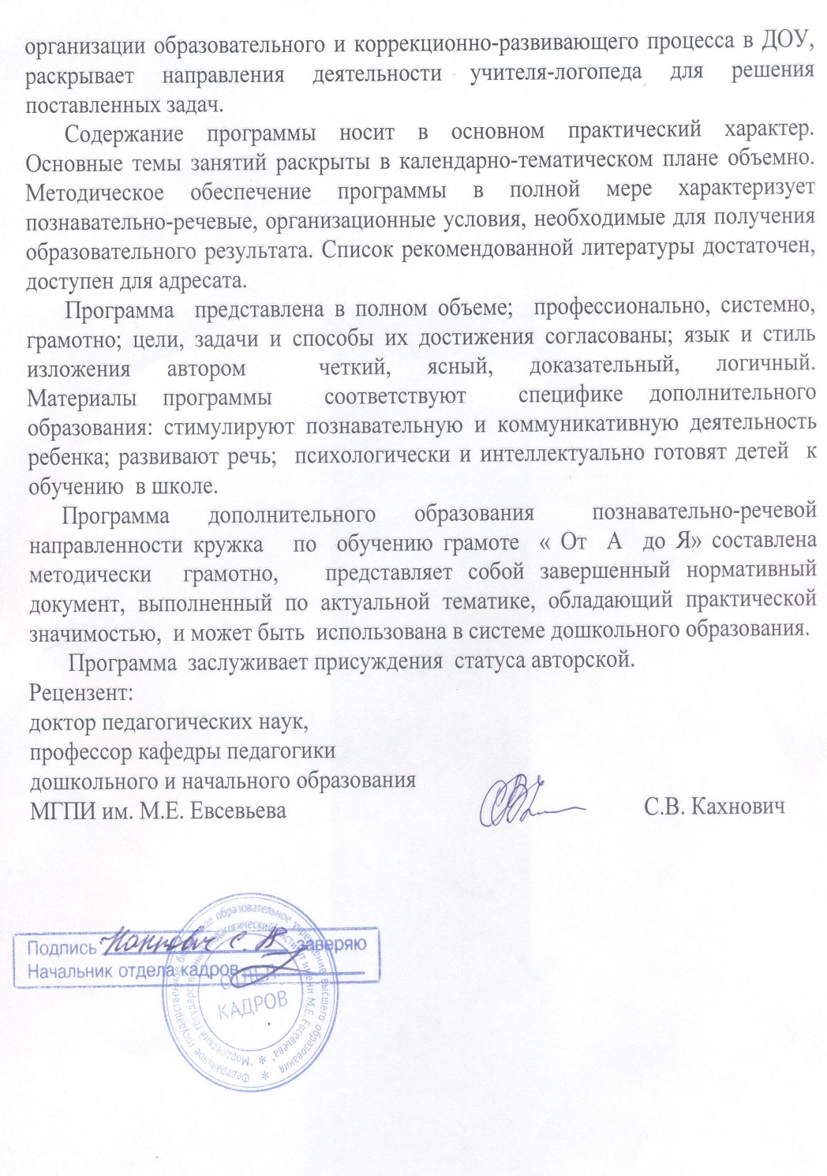

Slide 26
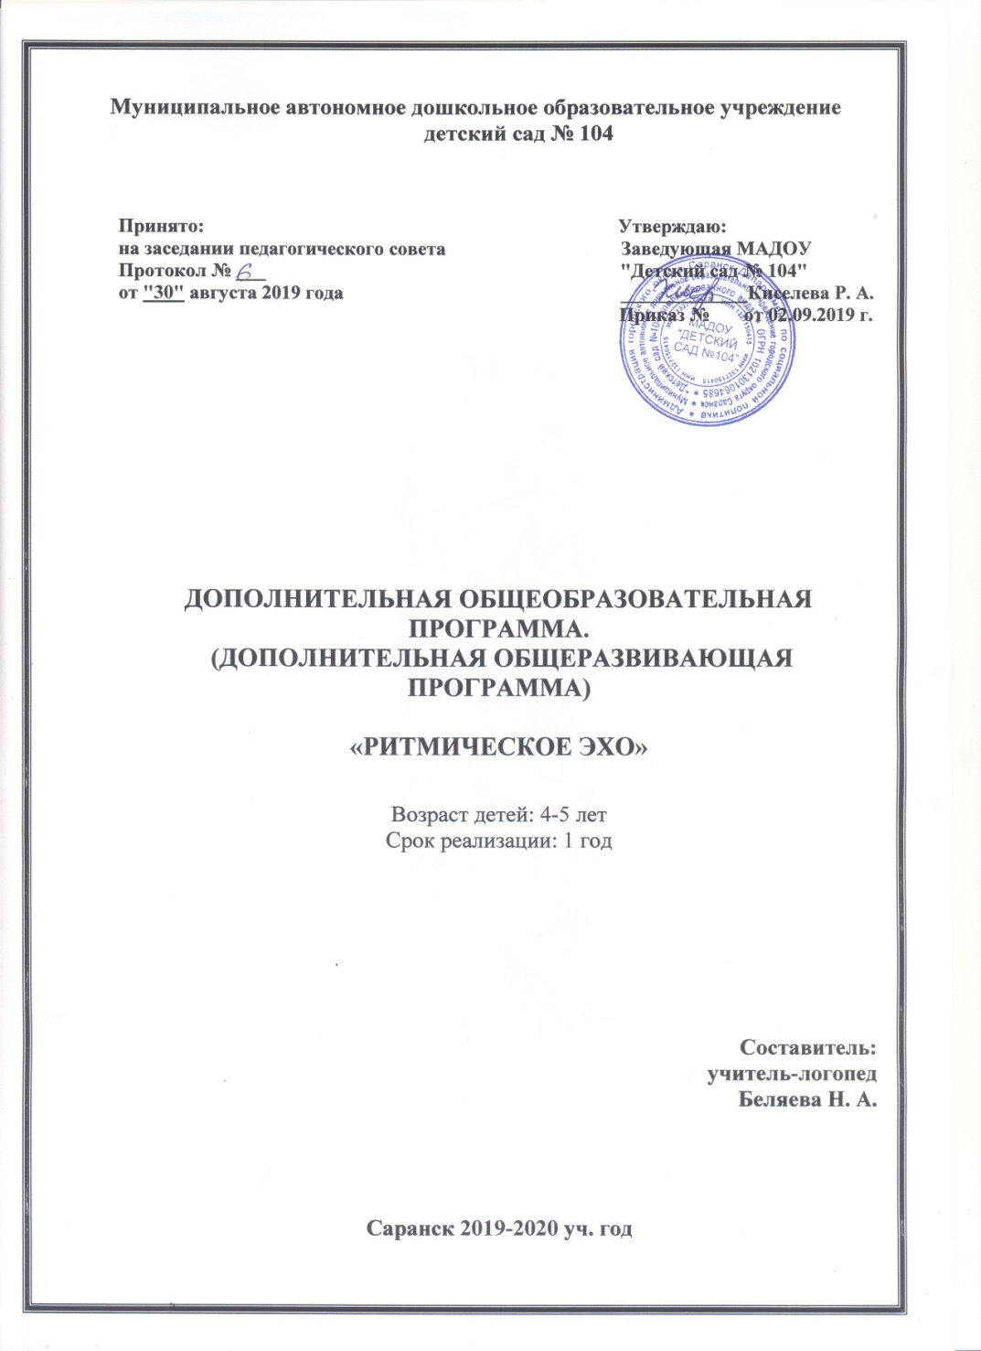
Республиканский уровень:
ДОПОЛНИТЕЛЬНАЯ ОБЩЕОБРАЗОВАТЕЛЬНАЯ ПРОГРАММА
« Ритмическое эхо» – по логоритмике
(Программа рецензирована в МГПИ им. М.Е. Евсевьева, кафедра педагогики дошкольного и начального образования)

Slide 27
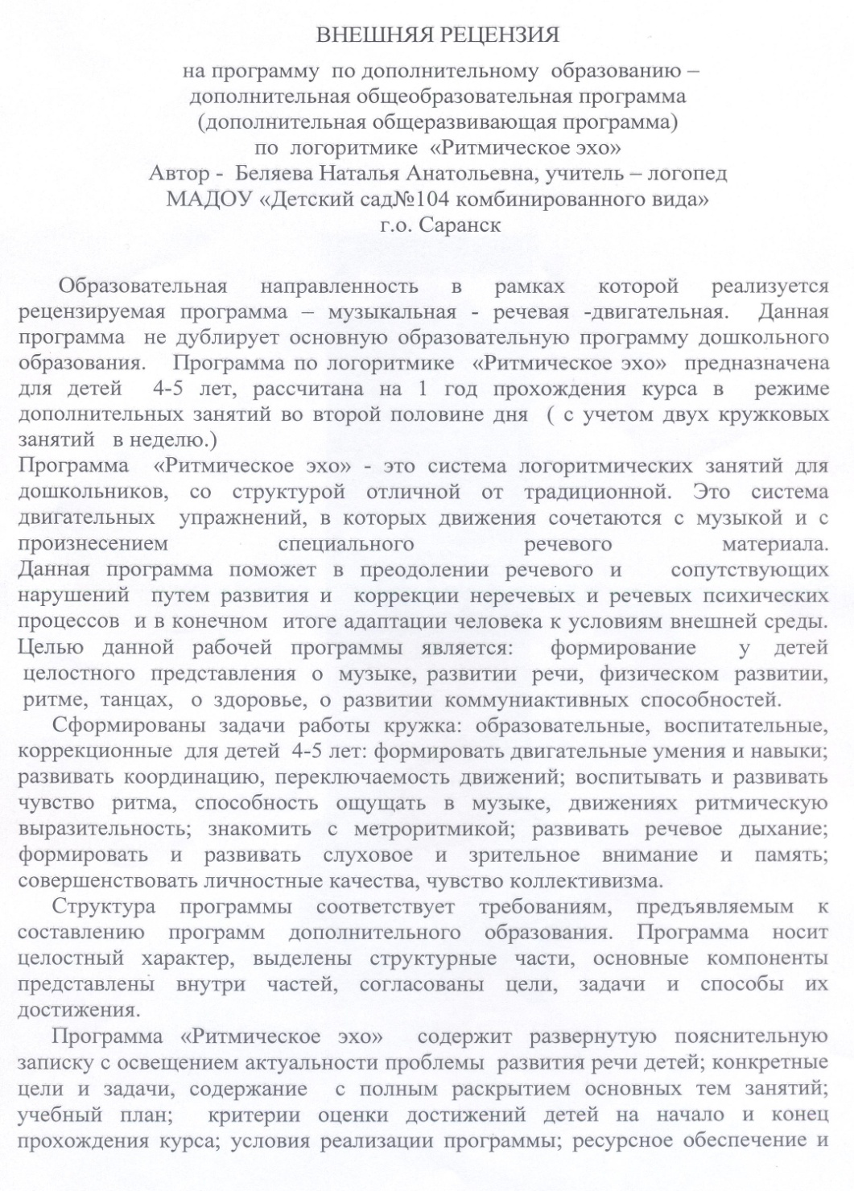
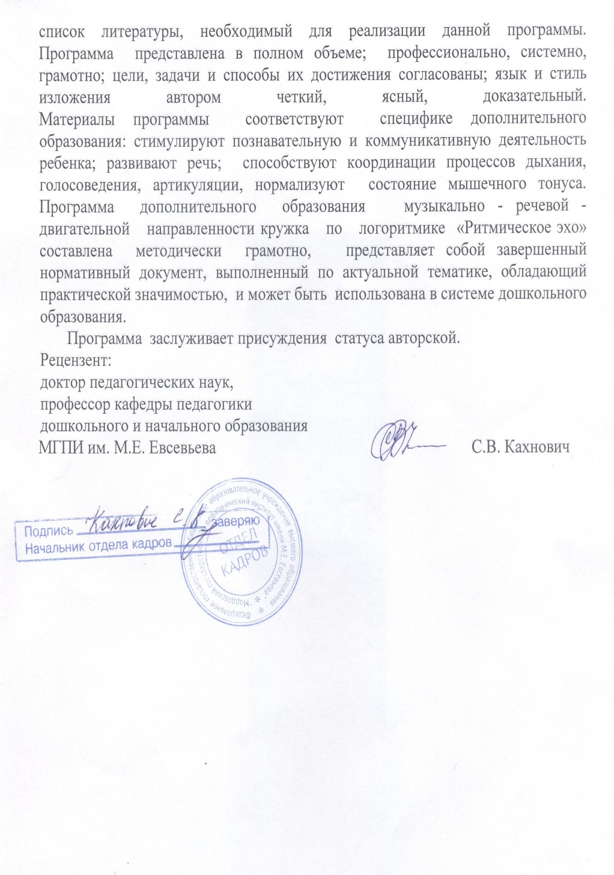

Slide 28
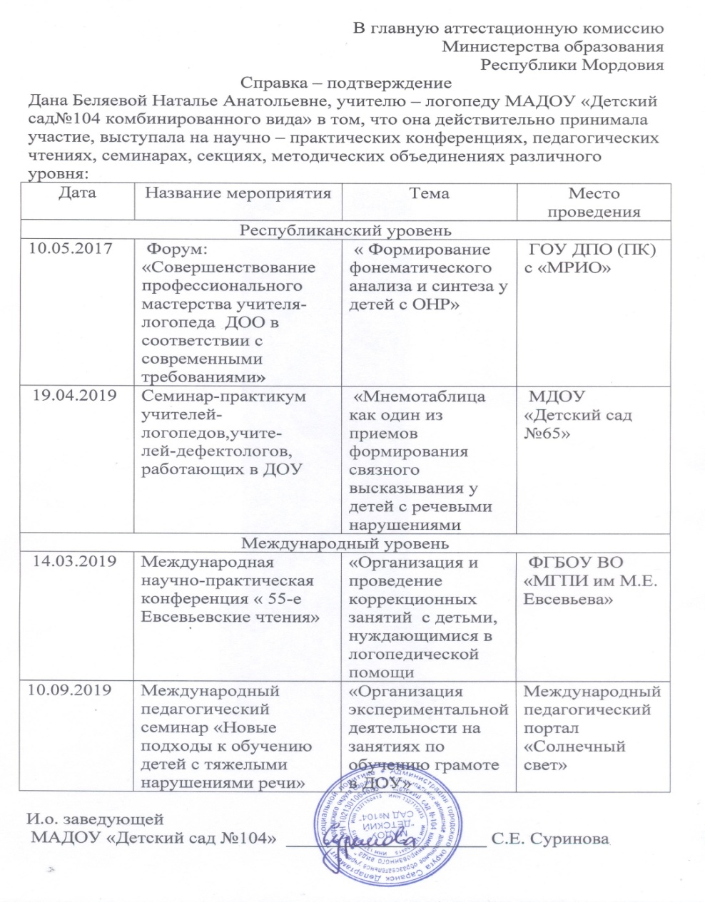
8. Выступление на заседаниях методических советов, на научно-практических конференциях, педагогических чтениях, семинарах, секциях, форумах, радиопередачах (очно)
Республиканский уровень – 2
Международный уровень – 2

Slide 29
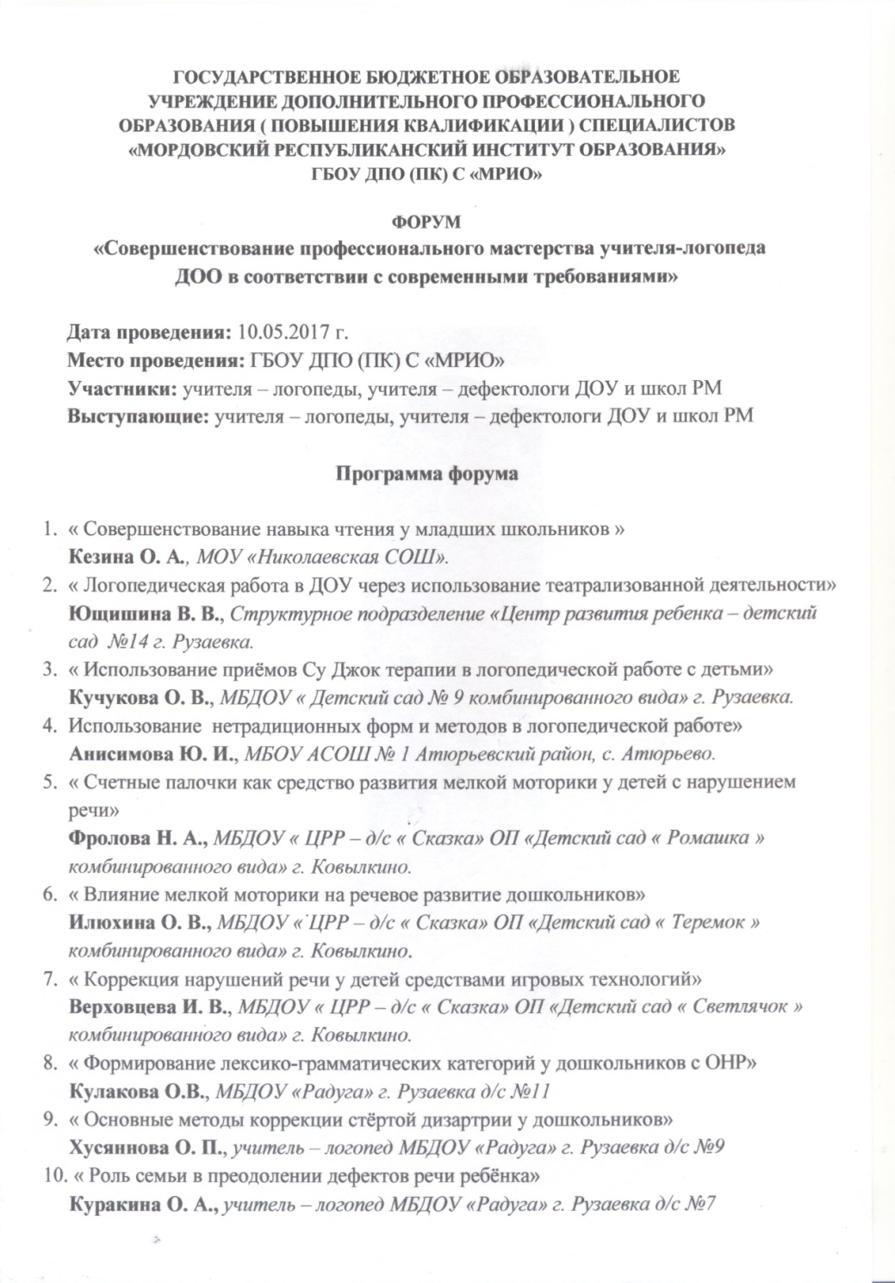
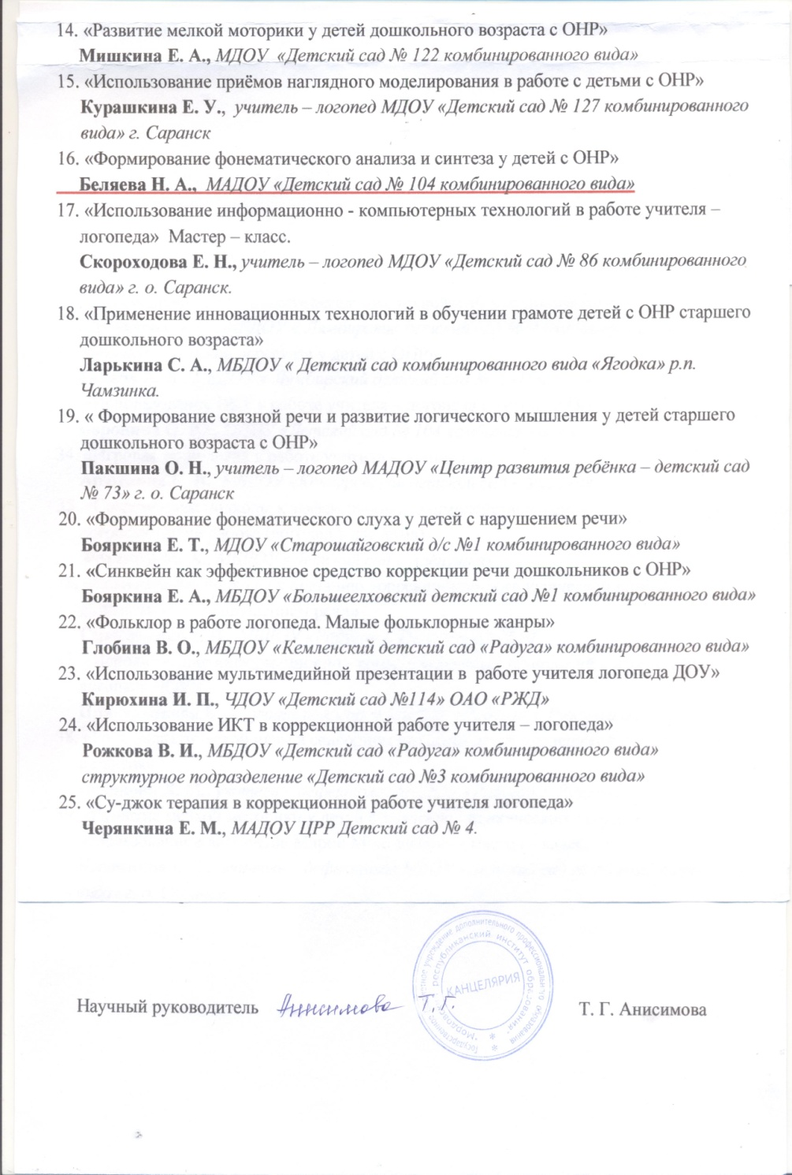
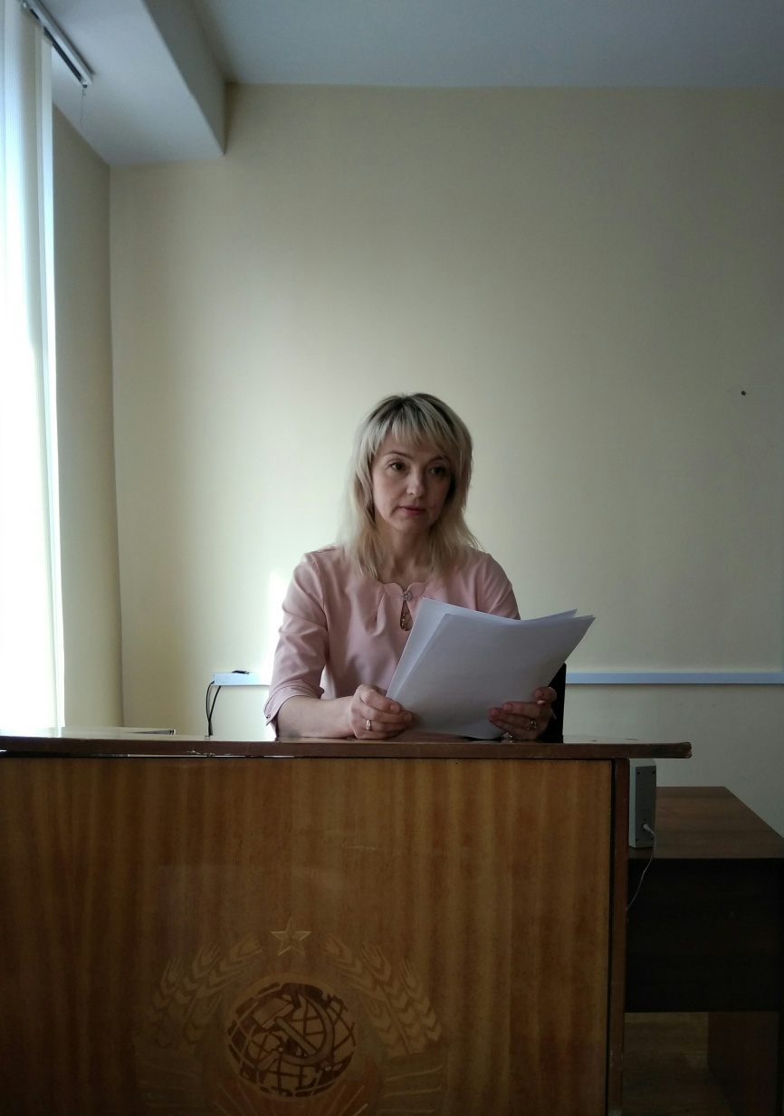
Республиканский уровень

Slide 30
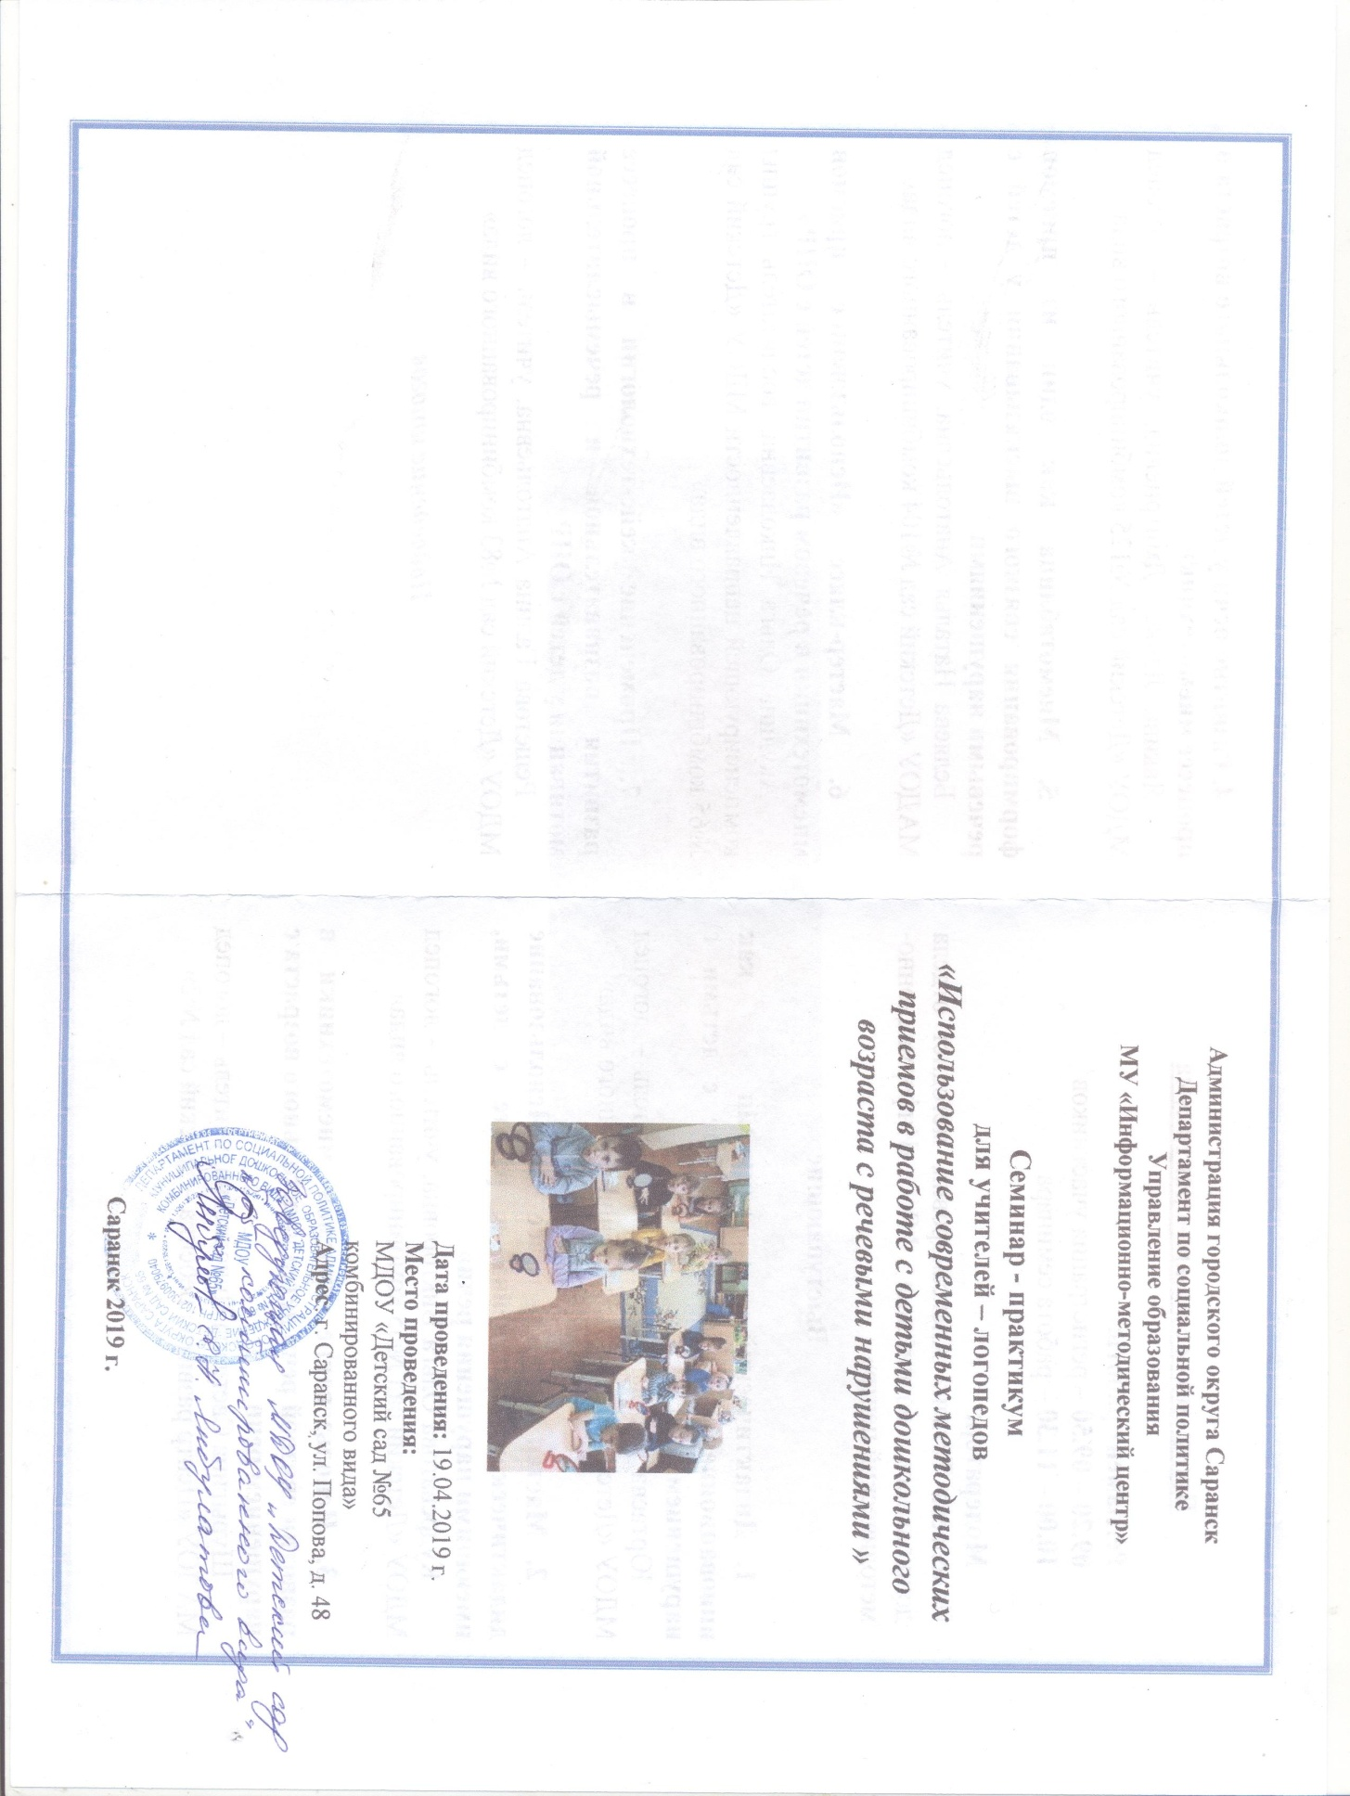
Республиканский уровень

Slide 31
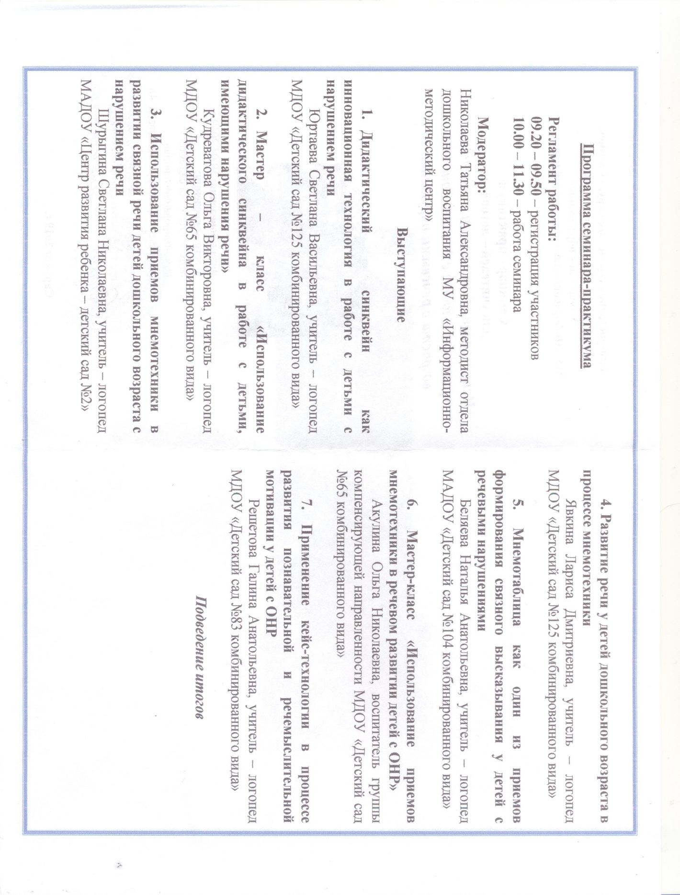

Slide 32
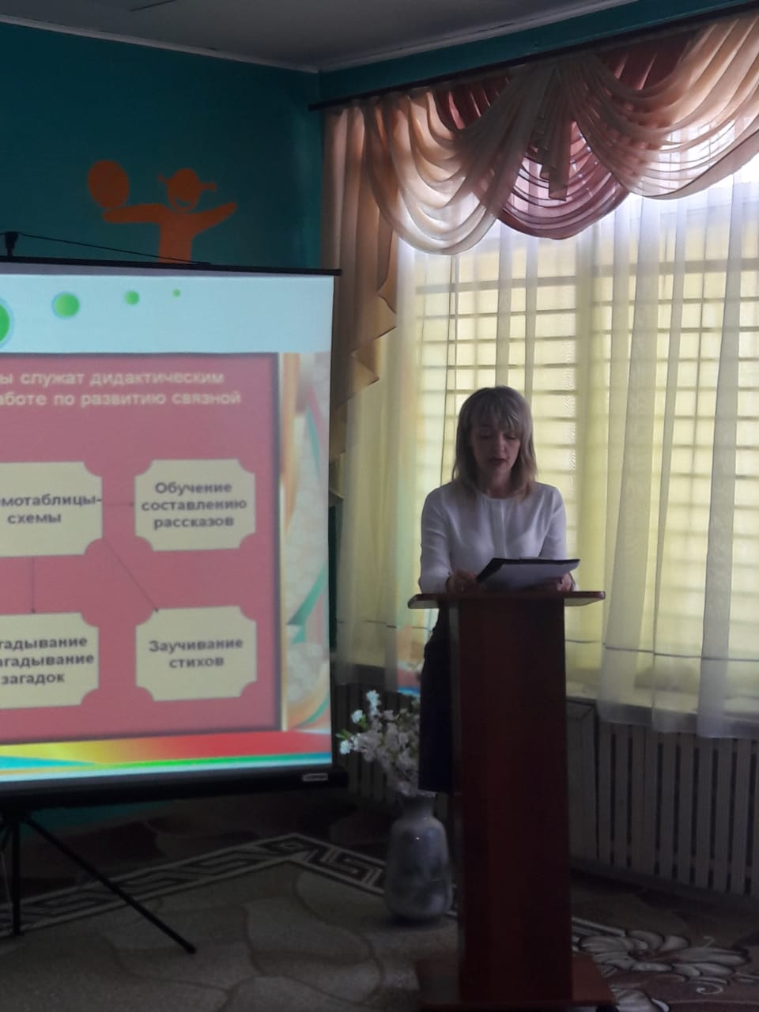
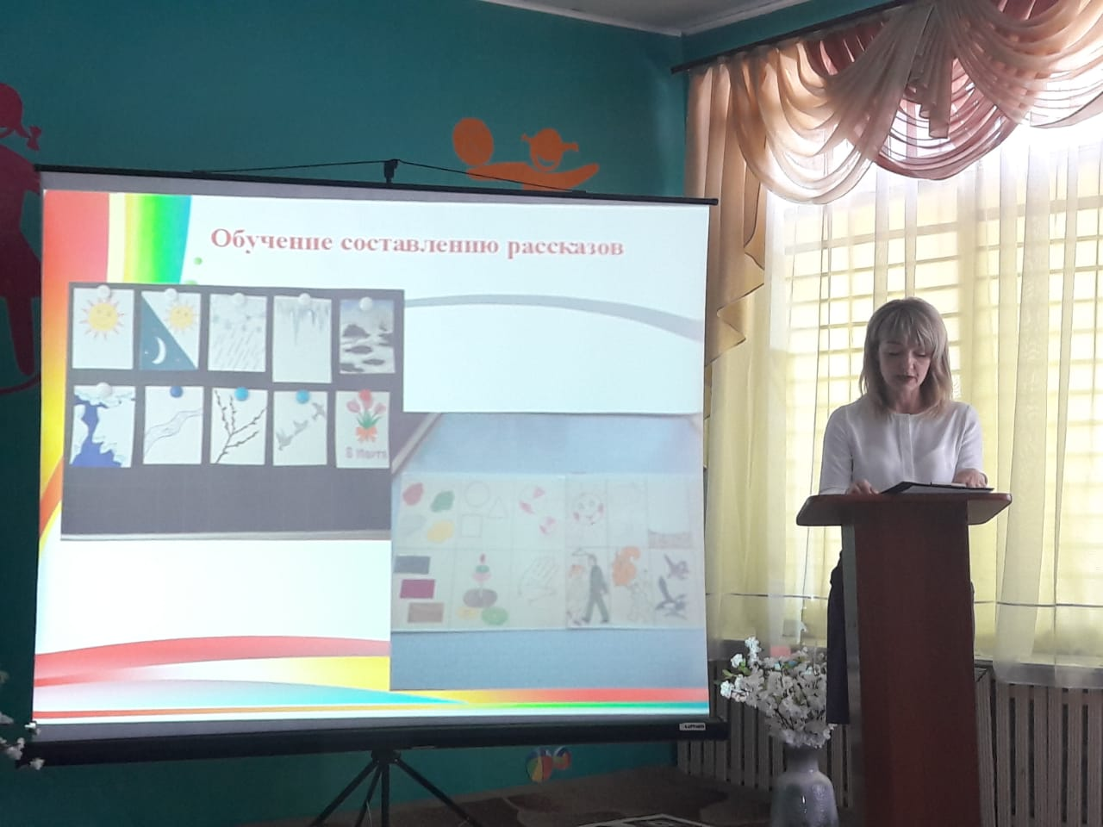

Slide 33
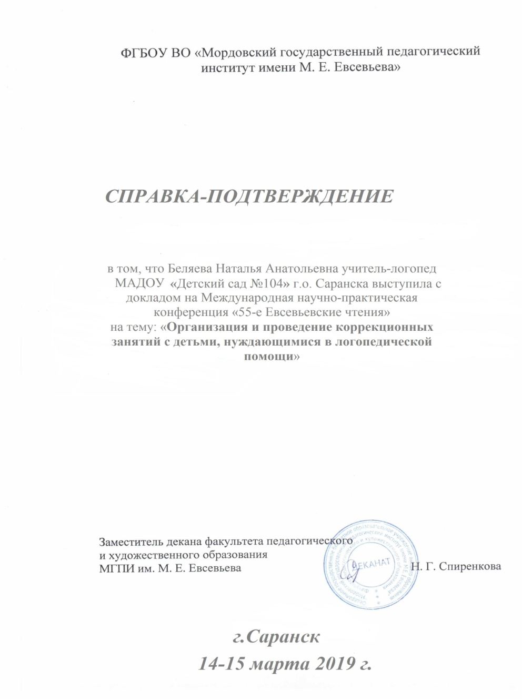
Международный уровень

Slide 34
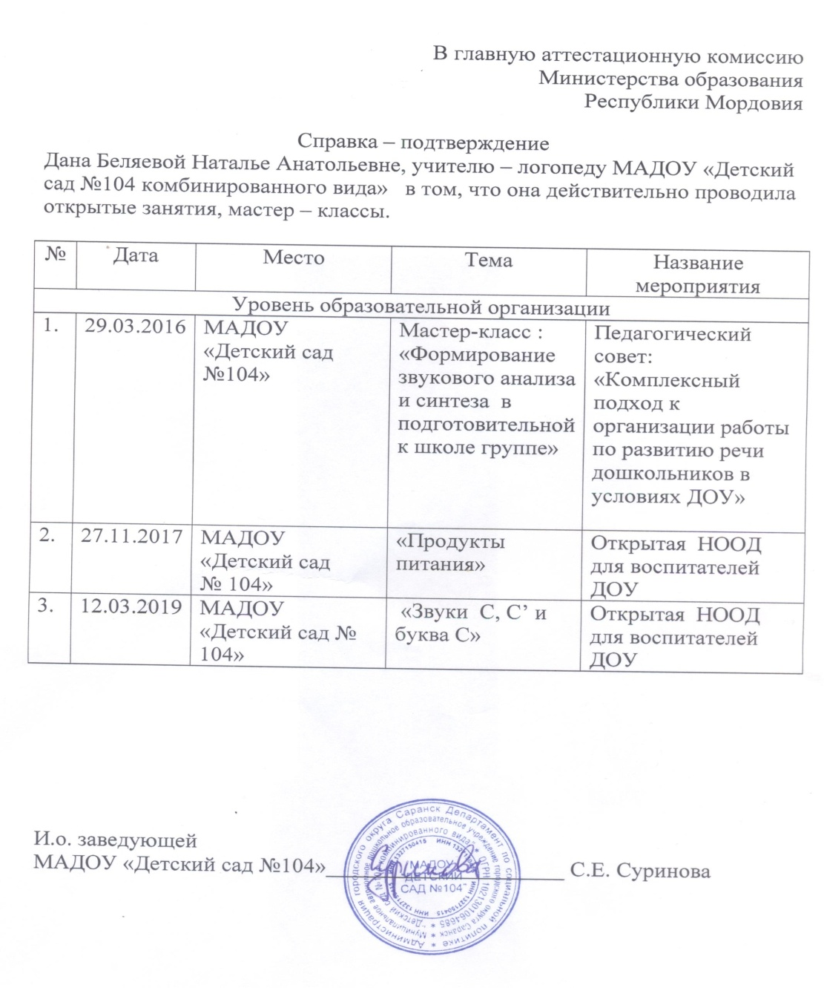
9. Проведение открытых занятий, мастер-классов, мероприятий (очно)

Slide 35
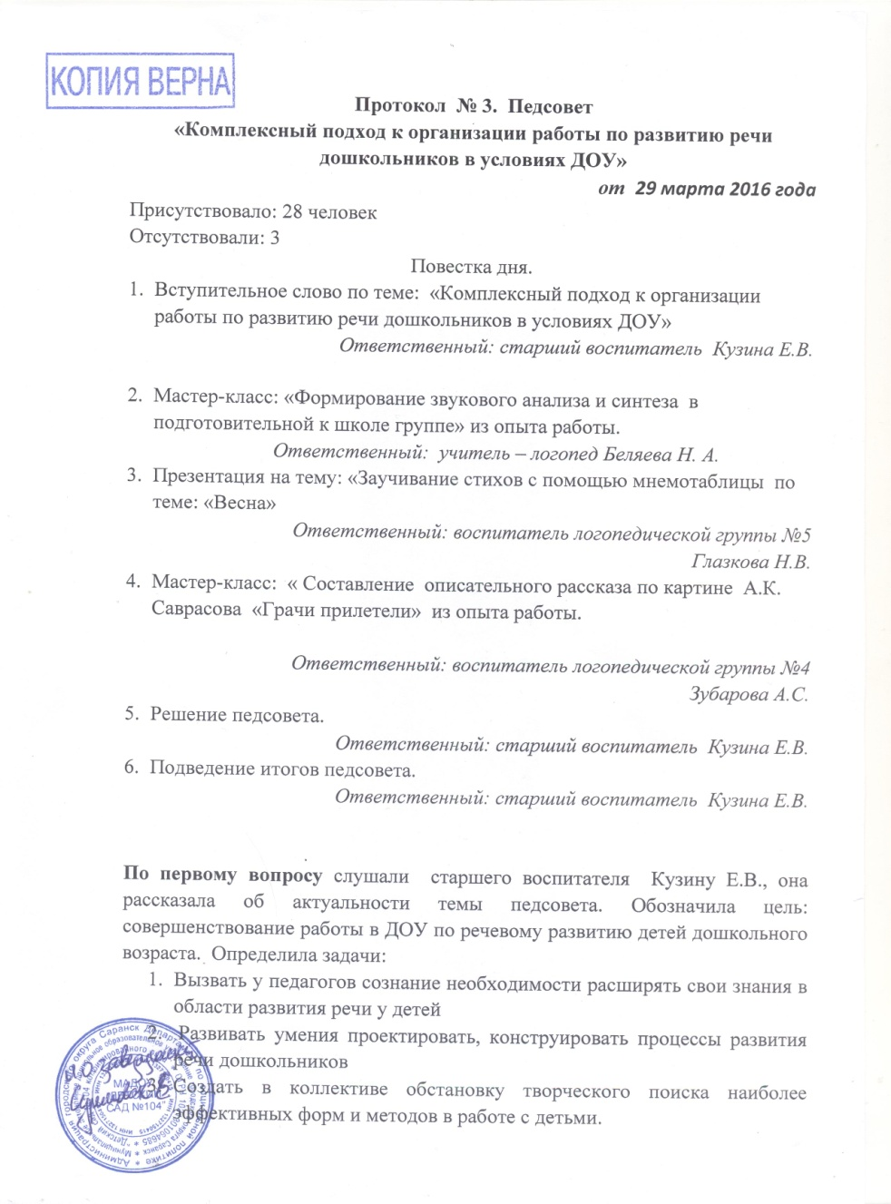
Уровень образовательной организации

Slide 36
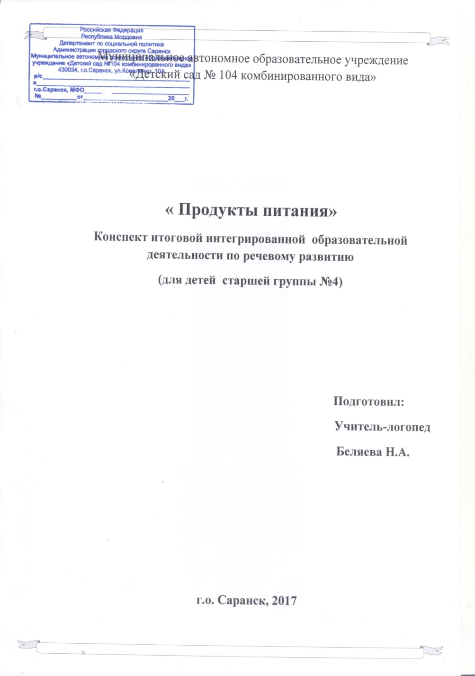
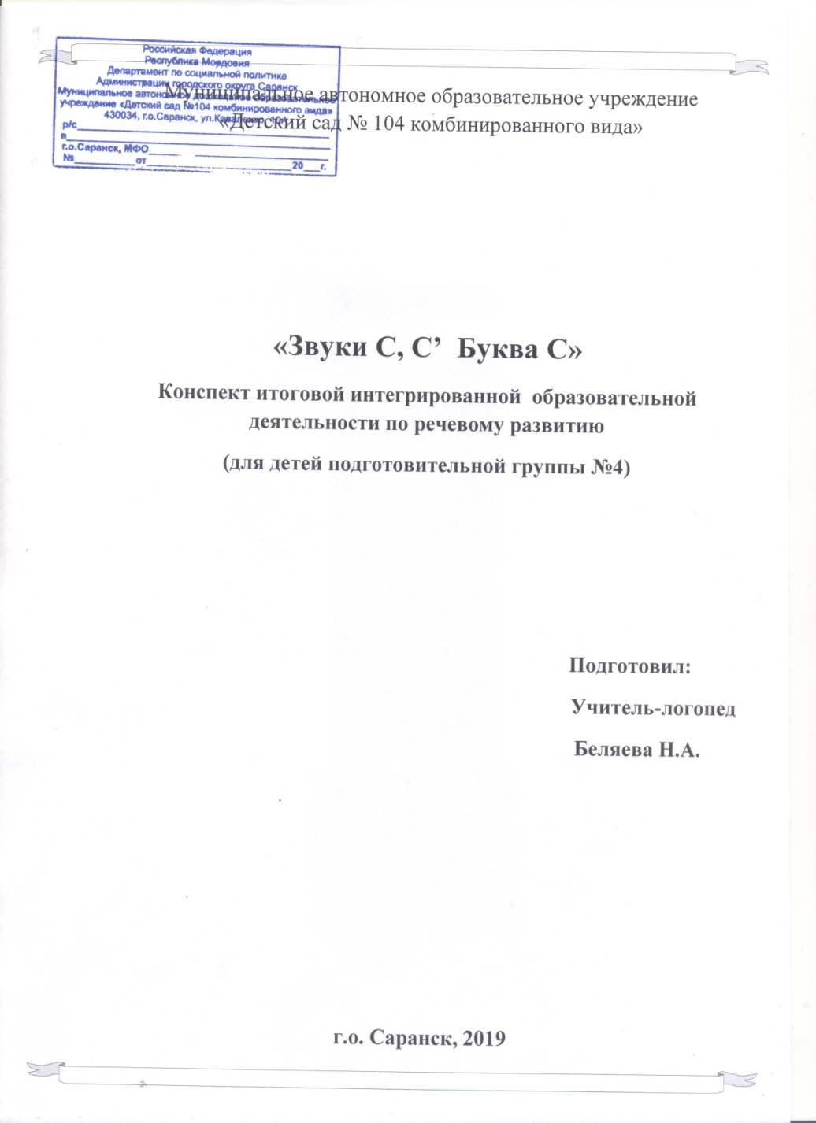
Уровень образовательной организации

Slide 37
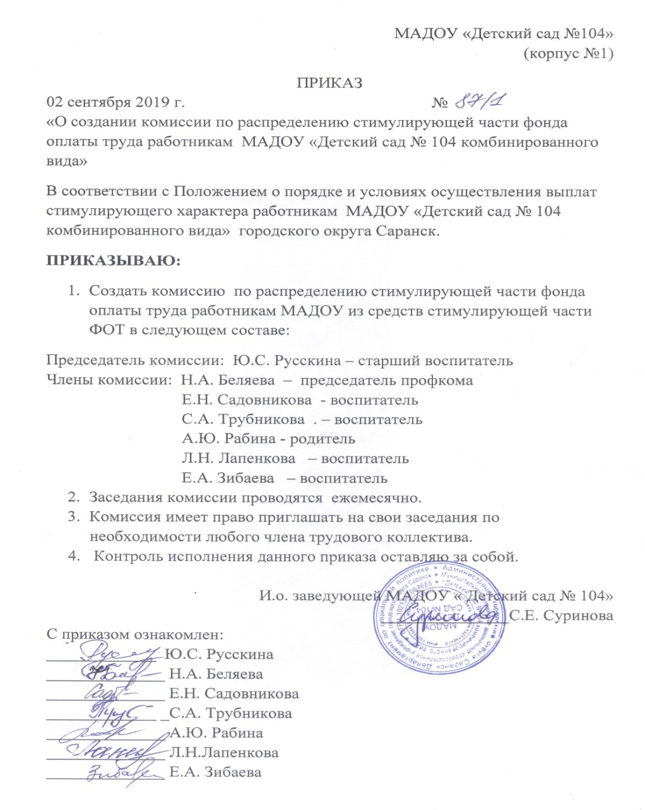
10. Экспертная деятельность
Уровень образовательной организации

Slide 38
Международный уровень

Slide 39
11. Наставничество

Slide 40
12. Общественно-педагогическая активность педагога:
участие в работе педагогических сообществ, комиссиях, в жюри конкурсов
Участие на российском уровне – член инициативной группы предвыборной компании партии «Единая Россия» в Государственную Думу РФ, Государственное Собрание РМ и представительные органы местного самоуправления Участие на муниципальном уровне – председатель первичной профсоюзной организации МАДОУ «Детский сад№104 комбинированного вида» Участие на уровне дошкольной организации - член творческой группы по организации инновационной работы в МАДОУ, член ППк МАДОУ.

Slide 41
Муниципальный уровень

Slide 42
Российский уровень

Slide 43
Международный уровень

Slide 44
13. Участие педагога в профессиональных конкурсах.
Муниципальный уровень – 2
1. Победитель – 2 место
Победитель
Всероссийский уровень – 2
Победитель – 2 место
Победитель – 1 место
Международный уровень – 1
1. Победитель – 1 место

Slide 45
Муниципальный уровень

Slide 46
Муниципальный уровень

Slide 47
Российский уровень

Slide 48
Международный уровень

Slide 49
14. Награды и поощрения педагога
Муниципальный уровень –3
Международный - 1

Slide 50
Муниципальный уровень

Slide 51
Муниципальный уровень

Slide 52
Муниципальный уровень

Slide 53
Международный уровень

